Slide 1

Big Data
Architecture Planning
실무 프로젝트 기반 데이터 과학자 전문가 과정
DONG HO SEO | MIN JAE JIN | KEON HOON LEE | HYUN KYUNG KIM
2018. 11. 23 (Fri)

Slide 2

01
Architecture
02
Requirements
Contents
03
Service Usage Process
04
Demo
05
Errors & Corrections
06
Appendix
Notes:
발표 순서
아키텍쳐
자격요건
서비스 사용 프로세스
시연
에러와 수정사항에 대해서 발표 하겠습니다.

Slide 3

01 | Architecture
BY DELIGHT

Slide 4
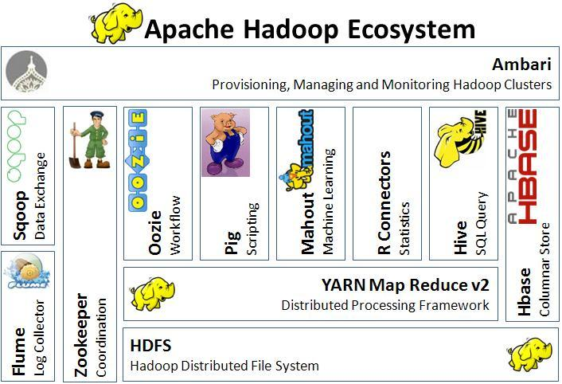
1.1 General Architecture
출처 : http://blog.agroknow.com/?p=3810
Notes:
기존 하둡 에코 시스템 구성입니다.
지금 보시는 화면이 기존 하둡 에코 시스템을 구축 구성도 입니다.

Slide 5
1.2 Our Architecture
Ambari
(Managing & Monitoring Hadoop Clusters)
Spark
(In-Memory)
Hive
(HiveQL Query)
Zeppelin
(Visualization)
Zookeeper
(Coordination)
MapReduce
(Distributed Processing)
YARN
(Cluster Resource Management)
HDFS
(Distributed Storage)
Notes:
저희는 암바리, 하이브, 스팤, 제플린, 주키퍼, 맵리듀스, 얀, hdfs 로 하둡을 구축 하였습니다.
Ambari - hadoop 클러스터 관리 및 모니터링
Hive - hiveQL 쿼리
Spark – 메모리 내
Zeppelin – 심상
Zookeeper – 동등
MapReduce – 분산 처리
YARN – 클러스터 자원 관리
HDFS – 분산 저장 장치

Slide 6
1.3 System Diagram (HDFS High Availability)
Zookeeper Nodes
Failover Controller
Active
Failover Controller
Standby
Journal Nodes
- Monitor status and Health
- Manage HA state
- Monitor status and Health
- Manage HA state
Active
NameNode
Standby
NameNode
Block report &
Heartbeat
DataNode
DataNode
DataNode
Notes:
이 구성도를 보시면 노드 들이 돌아가는 구성입니다.
Journal nodes = 로그 기록을가지고 있음
순수하둡 active 먼저 실행 / standby 는 active가 고장나면 standby 시작

Slide 7


1.3.1 System Diagram (HDFS High Availability)
Server1
Server2
Secondary Name Node
Name Node
Node Manager
Resource Manager
Zookeeper
Zookeeper
Spark(Worker)
Spark(Master)
Data Node
Data Node
Journal Node
Journal Node
Hive
192.168.103.143
192.168.103.142
Server3
Server4
Node Manager
Node Manager
Zookeeper
Spark(Worker)
Data Node
Data Node
Spark(Worker)
Journal Node
MySQL
Sqoop
192.168.103.141
192.168.103.144
Notes:
순수 하둡버전 구성도

Slide 8
1.4 System Diagram (Ambari)
Name Node
SName Node
NameNode
SNameNode
Resource Manager
Zookeeper Server
Zookeeper Server
History Server
192.168.103.151
192.168.103.152
Data Node 1
Data Node 2
Data Node 3
DataNode
DataNode
DataNode
Node Manager
Node Manager
Node Manager
Zookeeper Server
Hive Server 2
Spark History Server
WebHCat Server
Zeppelin Notebook
Hive Metastore
192.168.103.153
192.168.103.154
192.168.103.155
Notes:
암바리 버전 구성도

Slide 9
02 | Requirements
BY DELIGHT

Slide 10
2.1 Test Requirements
3개 이상의 DataNode로 구성된 Cluster를 구성하는 HDFS를 만들 것
Task 01
YARN, MR, Zookeeper가 service로 존재
Data Block Size는 32 MB
Block Replication은 2
Namenode와 hive service는 각각 다른 host에서 구동
Task 02
Hive, Spark & Zeppelin notebook 서비스 제공
Hive metastore는 hive server와 동일한 host에 존재
Hive JDBC 제공
Data가 존재하는 table 3개 이상 생성
각 host는 다음 사양 만족
Task 03
Host의 Disk Size는 48 ~ 64 GB로 설정
Host의 CPU Core는 2 ~ 4개로 설정
Host의 Ram Size는 4.8 GB 이상으로 설정
HDP 설치 시 SSH private key 입력을 통한 인증 등록
Task 04
가상 브릿지 네트워크 통신 구성
Root는 패스워드가 없이 접근 가능
클러스터는 외부에서 접근 가능하도록 가상 브릿지 네트워크를 이용한 통신
방화벽 서비스는 disable
서비스 연결시 host명 return 문제를 해결
Notes:
다음은 아키텍서 수행평가 요구사항들 입니다.

Slide 11
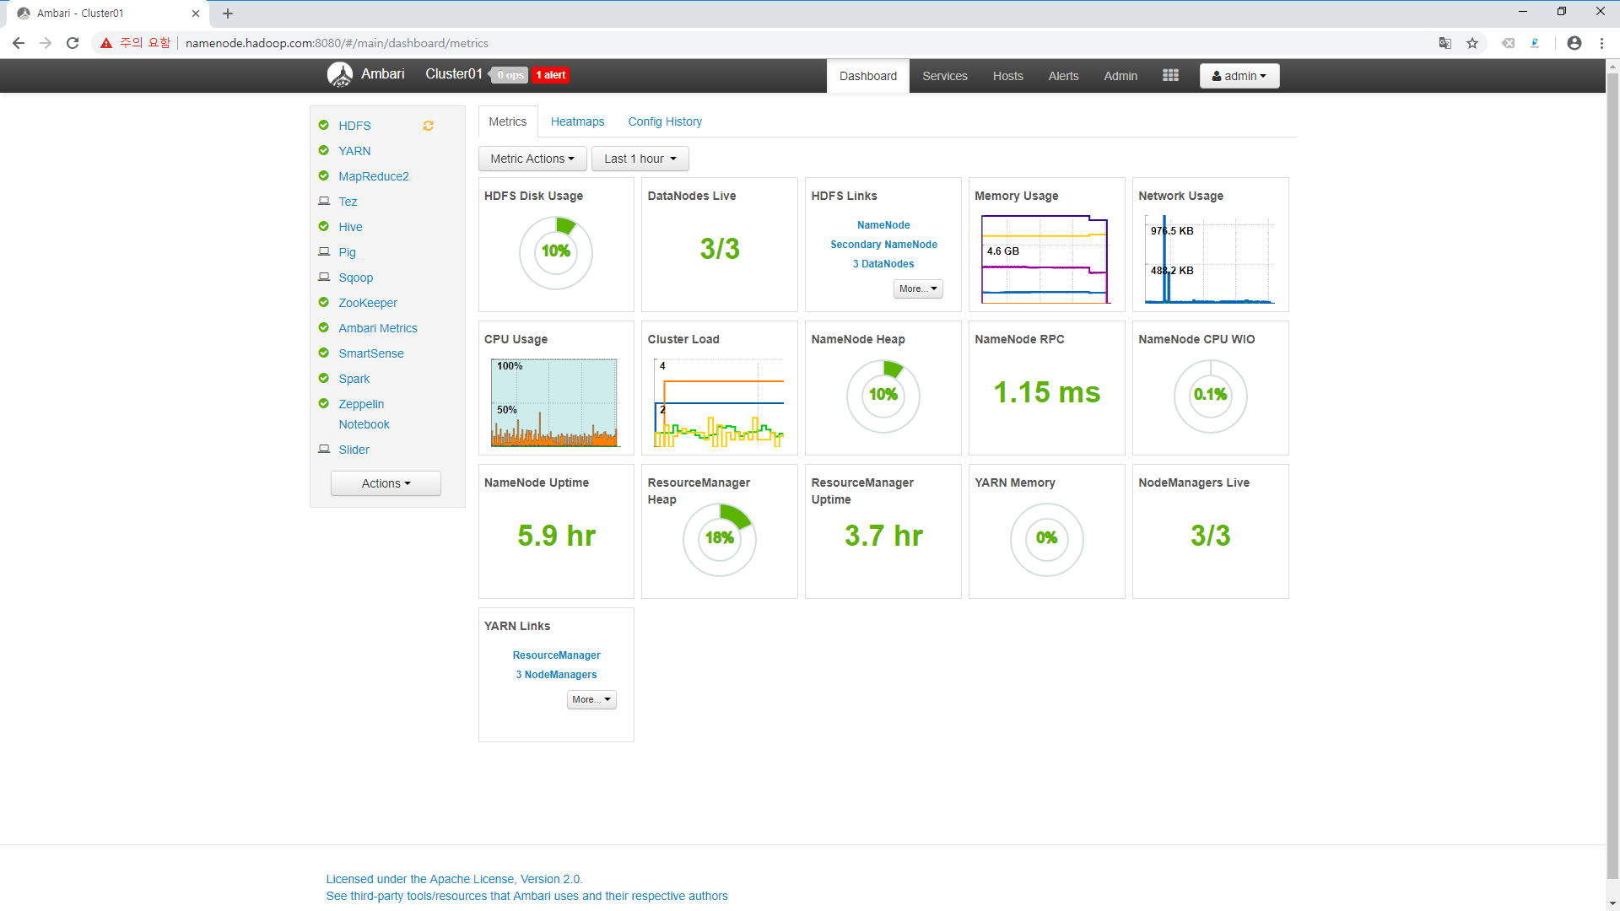
2.2 Requirements in Detail (Ambari)
Data block size 설정 확인
Notes:
HDP 관리 페이지 대시보드 화면에서 좌측 서비스 목록 중 HDFS 선택

Slide 12
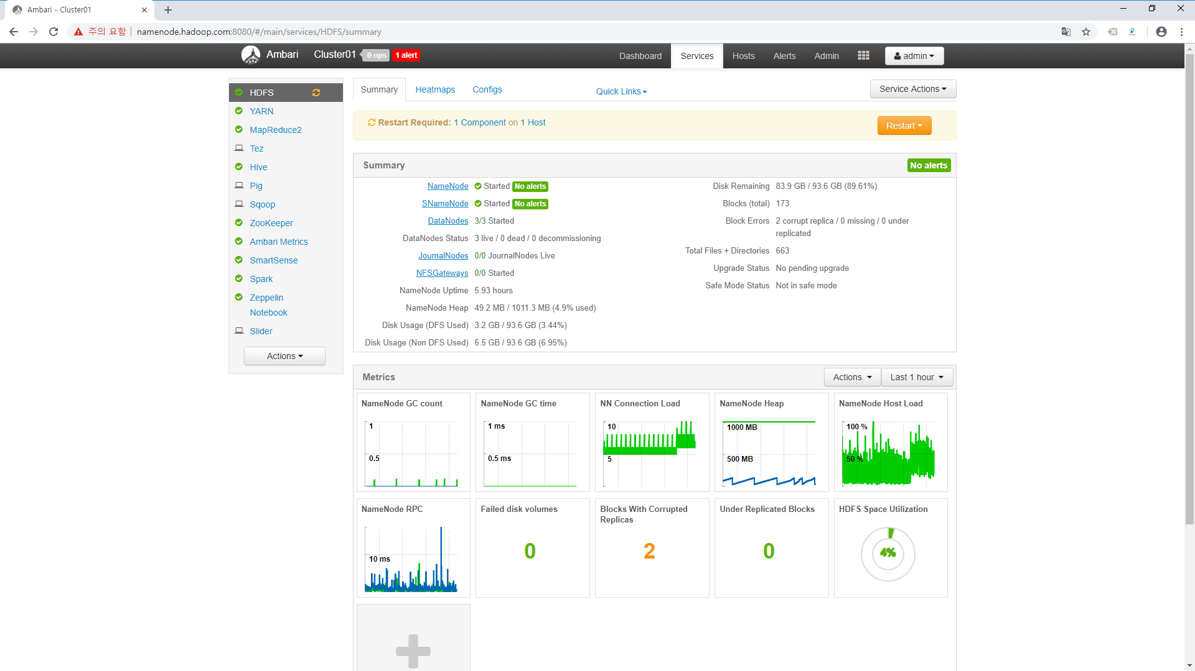
2.2 Requirements in Detail (Ambari)
Data block size 설정 확인
Notes:
HDFS의 서비스 화면에서 상단 메뉴 중 Configs 선택

Slide 13
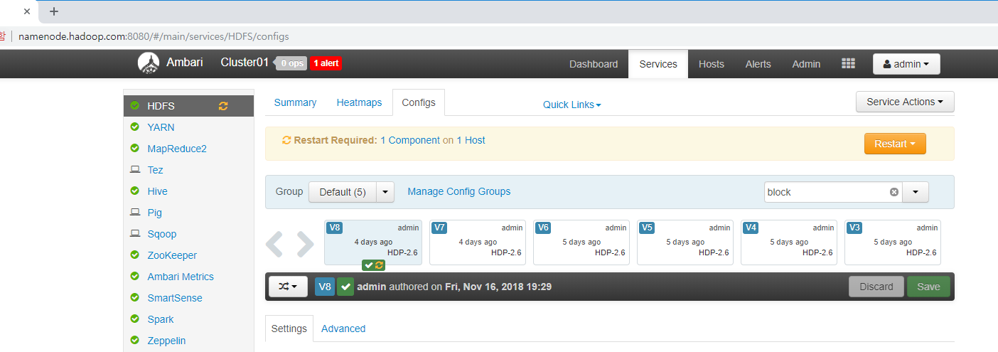
2.2 Requirements in Detail (Ambari)
Data block size 설정 확인
Notes:
Configs 메뉴의 화면에서 우측 검색창에 block 입력한 후
하단에 위치한 Advanced 탭 메뉴 선택

Slide 14
2.2 Requirements in Detail (Ambari)
Data block size 설정 확인
Notes:
Configs 메뉴의 화면에서 우측 검색창에 block 입력한 후
하단에 위치한 Advanced 탭 메뉴 선택

Slide 15
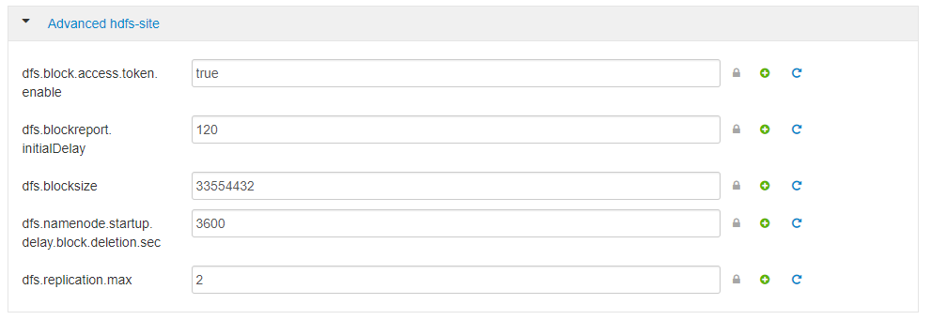
2.2 Requirements in Detail (Ambari)
Data block size 설정 확인
Notes:
Advanced 탭 메뉴 선택을 하고 스크롤을 아래로 내리면 dfs.blocksize명의 설정값이 보입니다.
33554432는 32 MB와 동일한 값을 가지는 byte 크기의 수치입니다.

Slide 16
2.2 Requirements in Detail (Ambari)
Block Replication 설정 확인
Notes:
Block replication 설정 확인 방법은 Data block size 설정 확인하기 위해 hdfs의 configs 메뉴를 선택해 들어왔던 화면에서 동일하게 검색이 진행 됩니다.
Block을 입력한 후 화면 하단에 위치한 Advanced 메뉴를 선택합니다.

Slide 17
2.2 Requirements in Detail (Ambari)
Block Replication 설정 확인

Slide 18
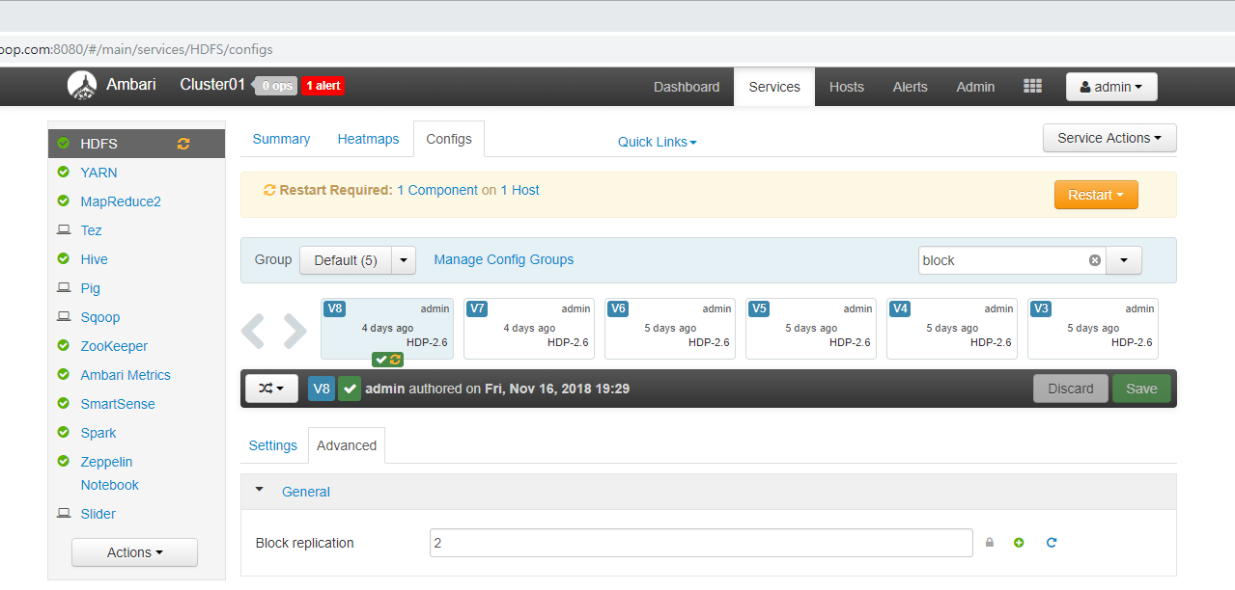
2.2 Requirements in Detail (Ambari)
Block Replication 설정 확인
Notes:
화면 바로 아래에 위치한 block replication명의 설정값이 보입니다.

Slide 19
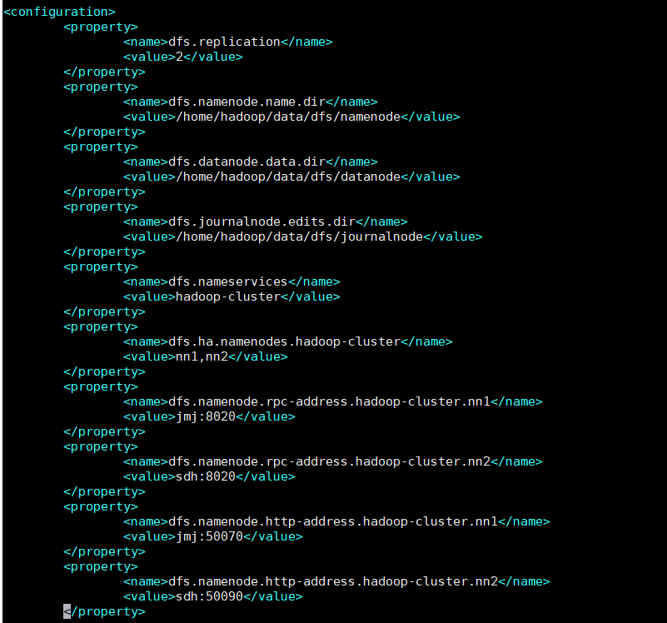
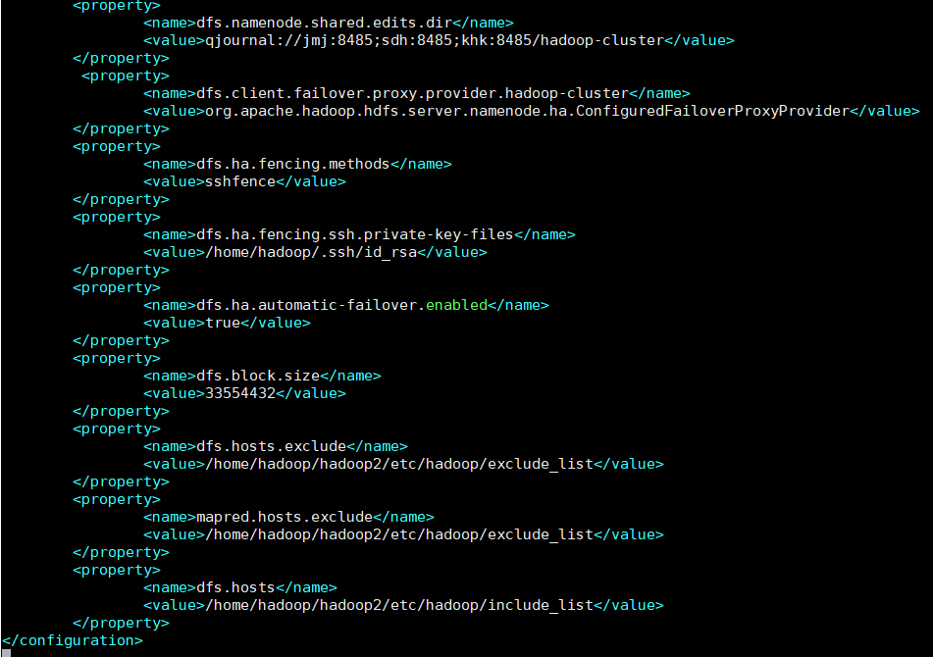
2.2 Requirements in Detail (Non-Ambari)
Block Replication 및 size 설정 확인
Notes:
순수 하둡에서의 block replicatio와 block size 확인입니다.
어떻게 들어가는지 소스코드가 있으면 좋을듯….

Slide 20
03 | Service Usage Process
BY DELIGHT

Slide 21

HDP 관리 페이지 접속 방법

Slide 22
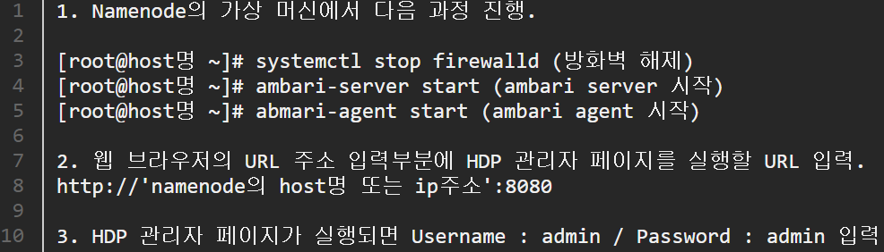
3.1 HDP 관리 페이지 접속 방법
Ambari

Slide 23
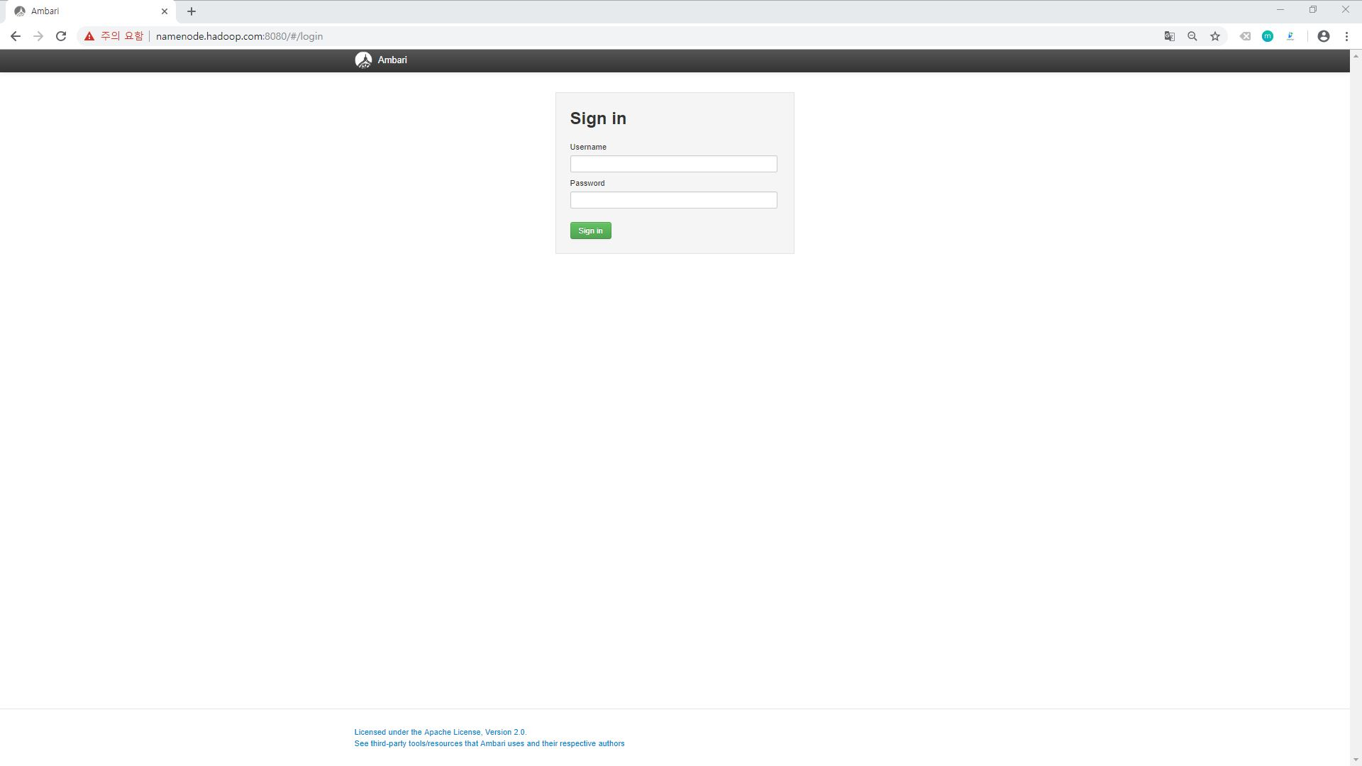
3.1 HDP 관리 페이지 접속 방법
Ambari
Notes:
Admin/admin

Slide 24
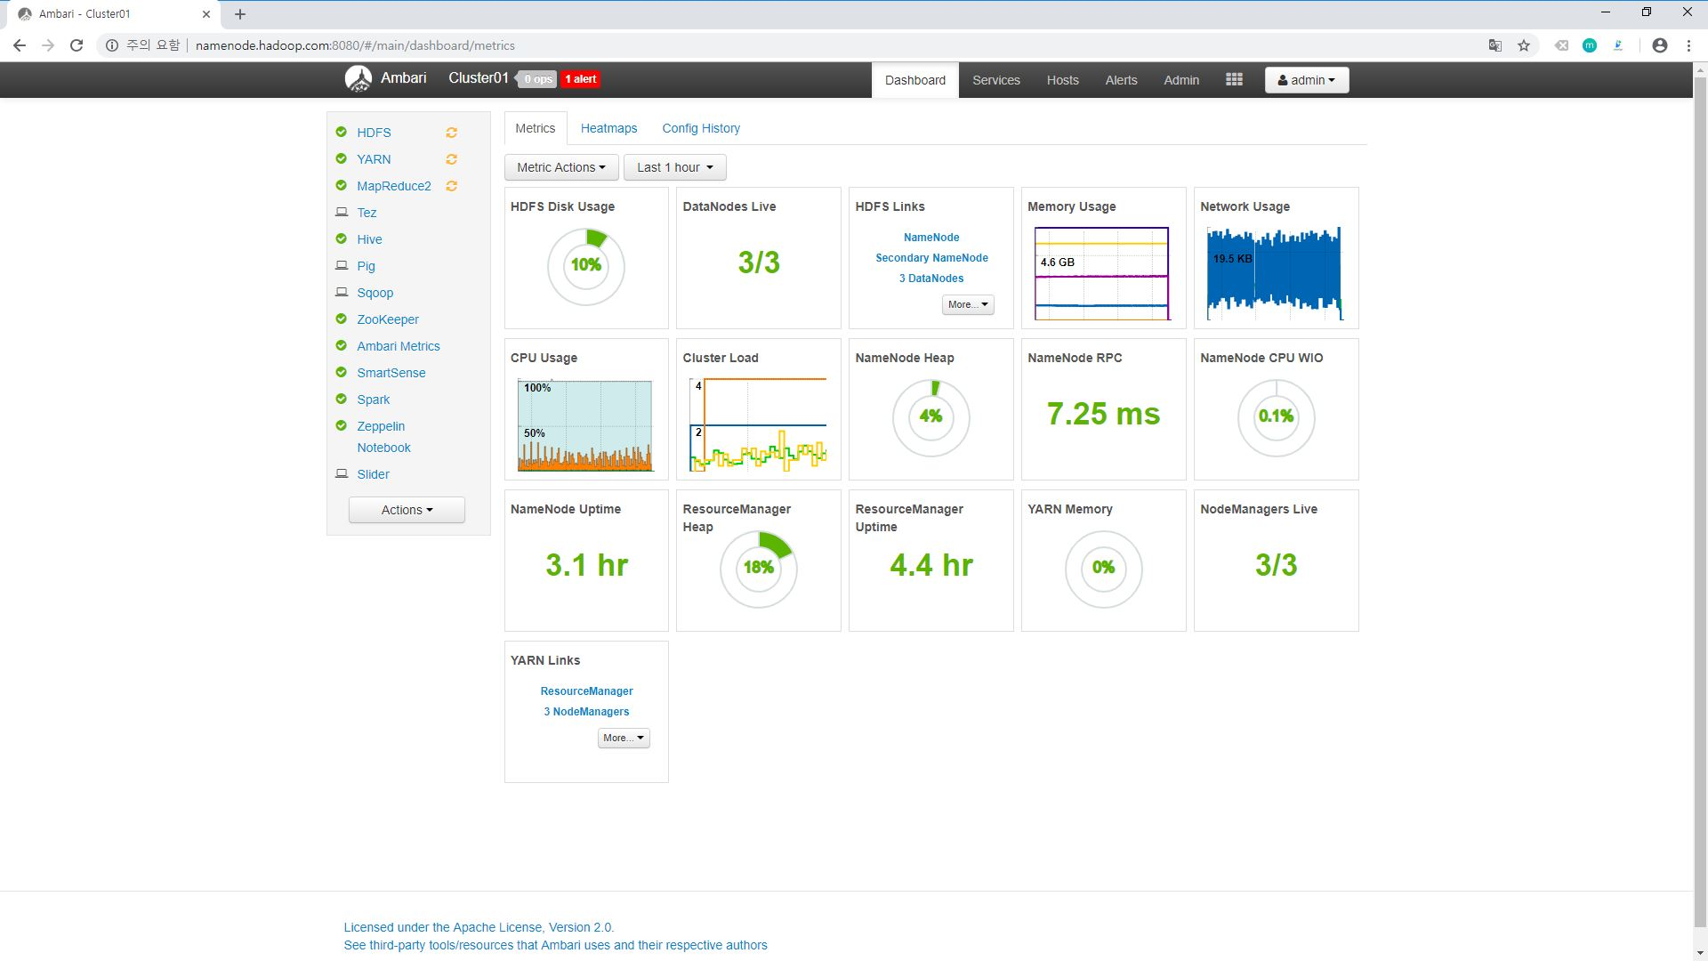
3.1 HDP 관리 페이지 접속 방법
Ambari
Notes:
다음과 같은 데시보드 화면이 나온다.

Slide 25
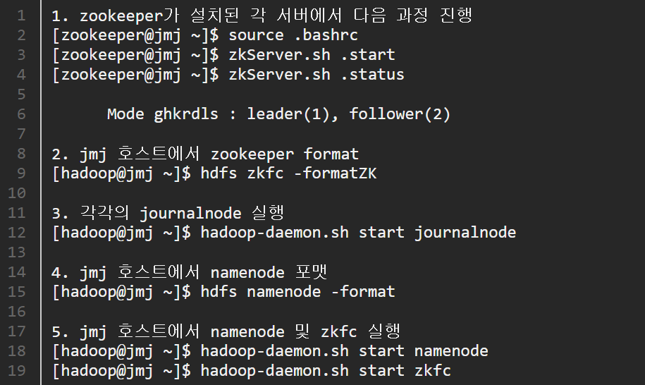
3.1 HDP 관리 페이지 접속 방법
Non Ambari
Notes:
Daemons – 한번에 돌리는거

Slide 26
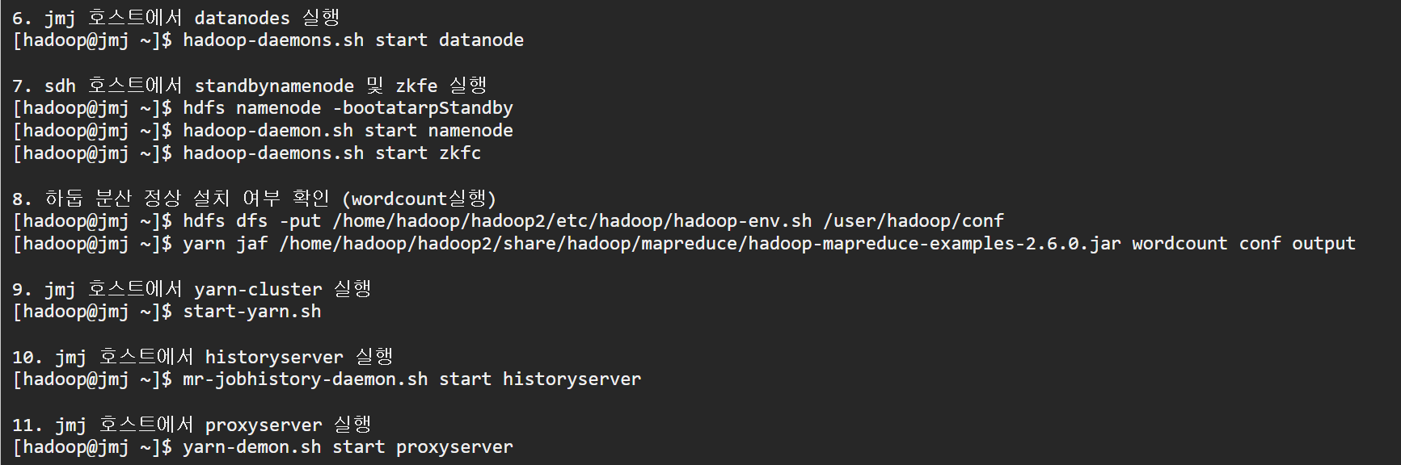
3.1 HDP 관리 페이지 접속 방법
Non Ambari

Slide 27
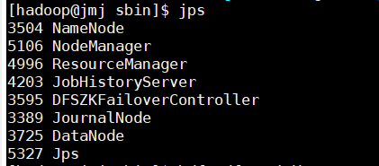
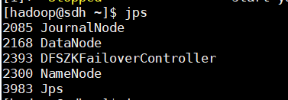


3.1 HDP 관리 페이지 접속 방법
Non Ambari
Notes:
Jps입력시 확인 가능

Slide 28
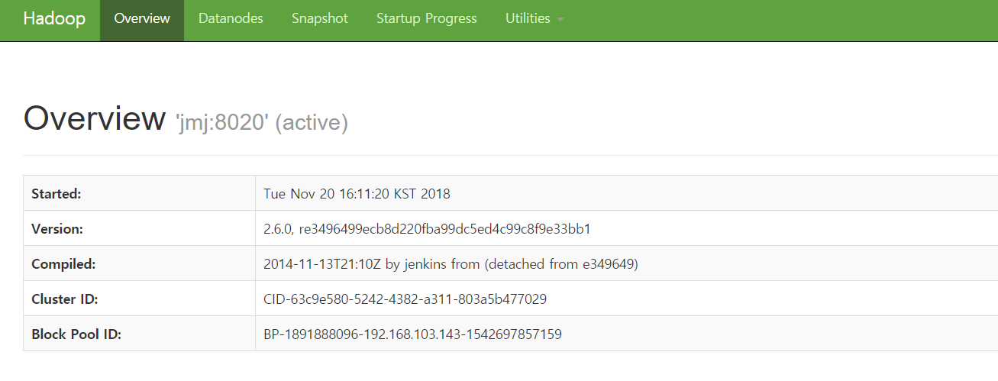
3.1 HDP 관리 페이지 접속 방법
Non Ambari
Notes:
Overviw 네임노드 화면
포트 50070

Slide 29
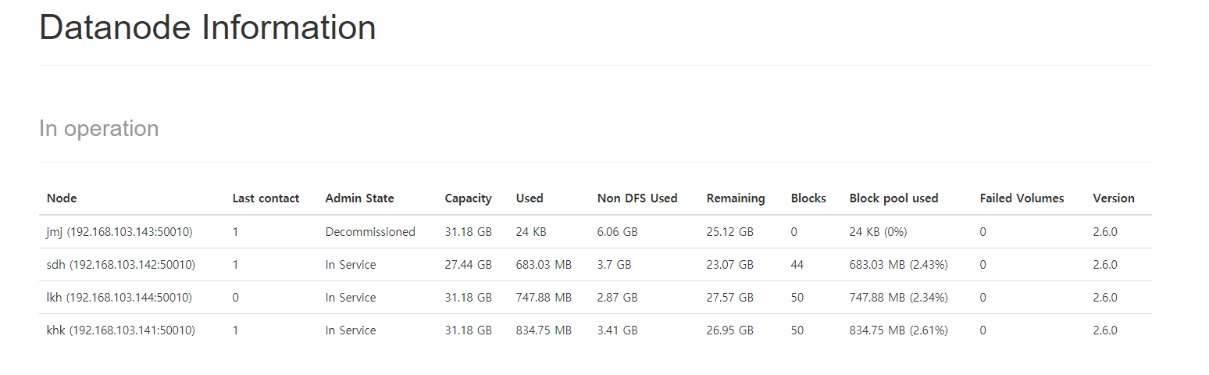
3.1 HDP 관리 페이지 접속 방법
Non Ambari
Notes:
모두 접속 되어있는 것을 확인할 수 있다.

Slide 30
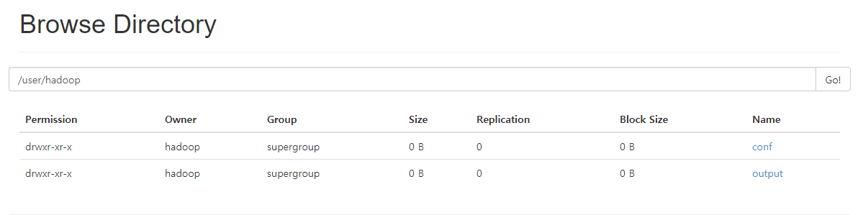
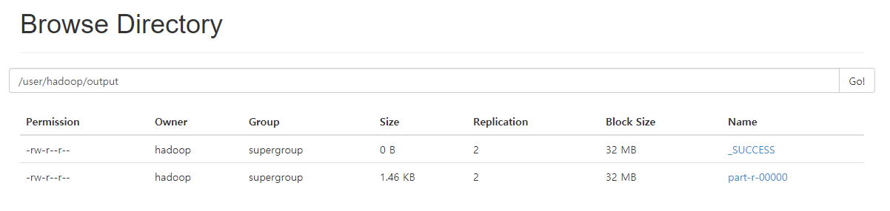

3.1 HDP 관리 페이지 접속 방법
Non Ambari
Notes:
이런식으로 하둡이 잘 돌아가고 있다는것을 확인할수 있다.

Slide 31
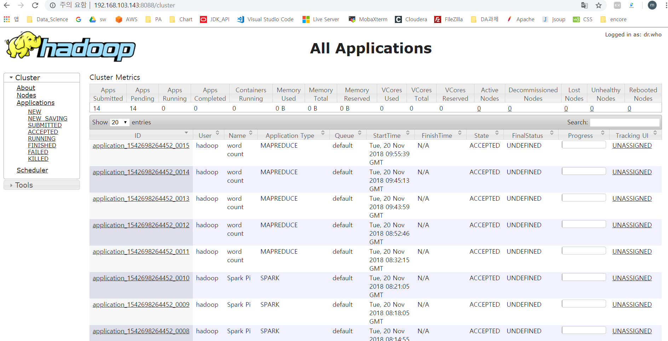
3.1 HDP 관리 페이지 접속 방법
Non Ambari
Notes:
각각 들어갈수 있다.
하둡

Slide 32

Hive 접속 방법

Slide 33
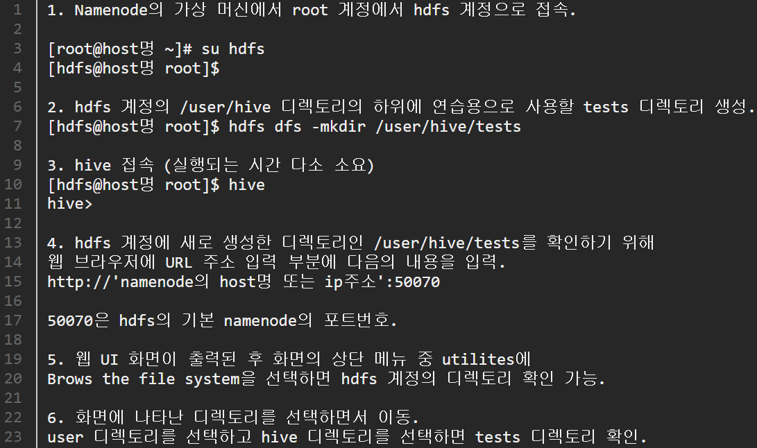
3.2 Hive 접속 방법
Ambari

Slide 34
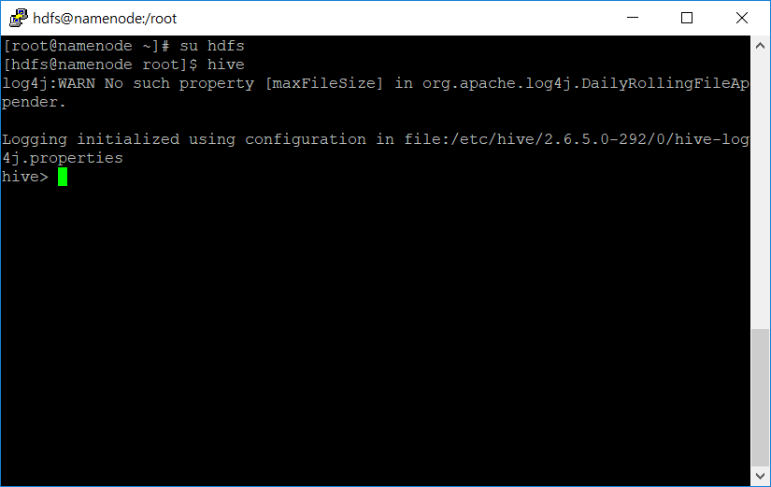
3.2 Hive 접속 방법
Ambari

Slide 35
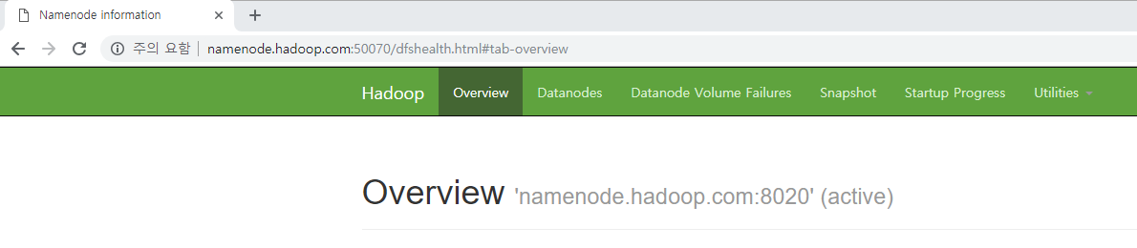
3.2 Hive 접속 방법
Ambari
Notes:
Hdfs 계정의 디렉토리 확인 하기 위해서
Namenode의 호스트명뒤에 50070포트번호를 입력을 하고 접속하면 다음과 같은 화면이 나옵니다.
상단메뉴중 utilities

Slide 36
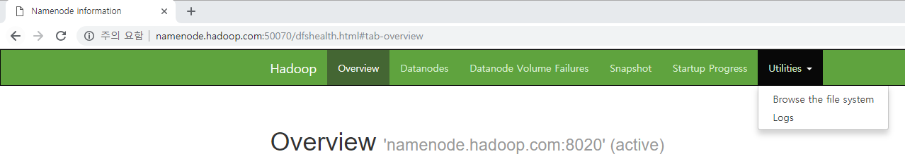
3.2 Hive 접속 방법
Ambari
Notes:
브라우즈더 파일시스템 을 선택을 하면 디렉토리 목록이 나옵니다.

Slide 37
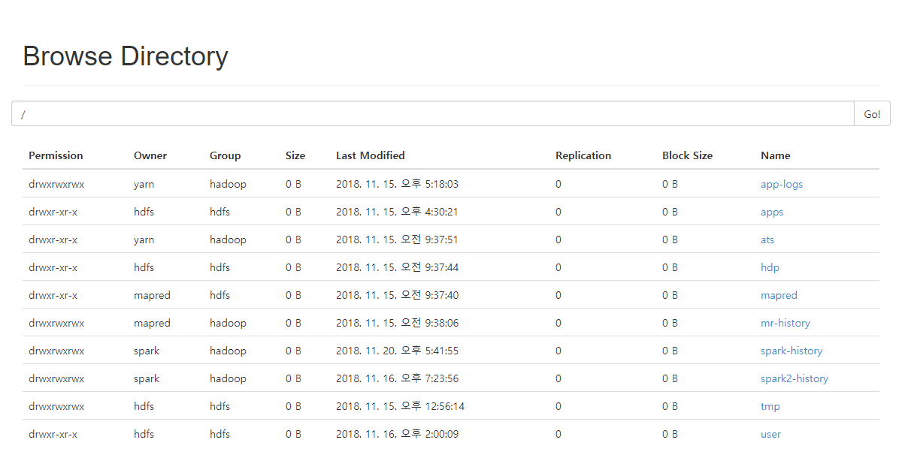
3.2 Hive 접속 방법
Ambari
Notes:
거기서 user 선택후

Slide 38
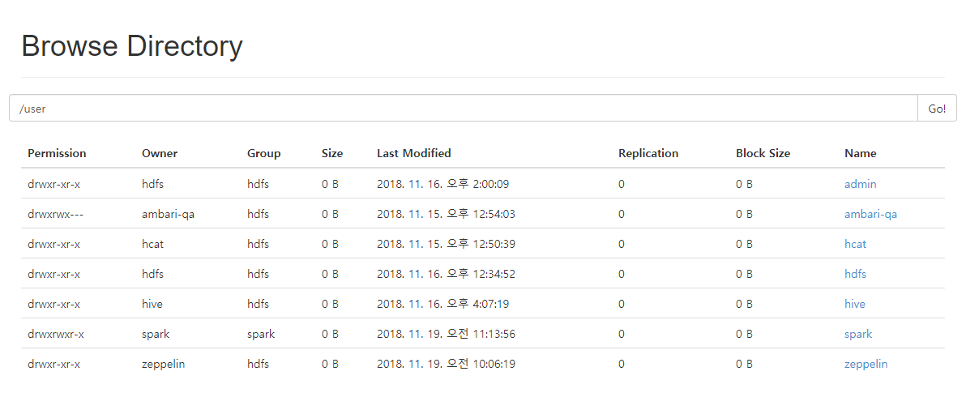
3.2 Hive 접속 방법
Ambari
Notes:
hive선택하면

Slide 39
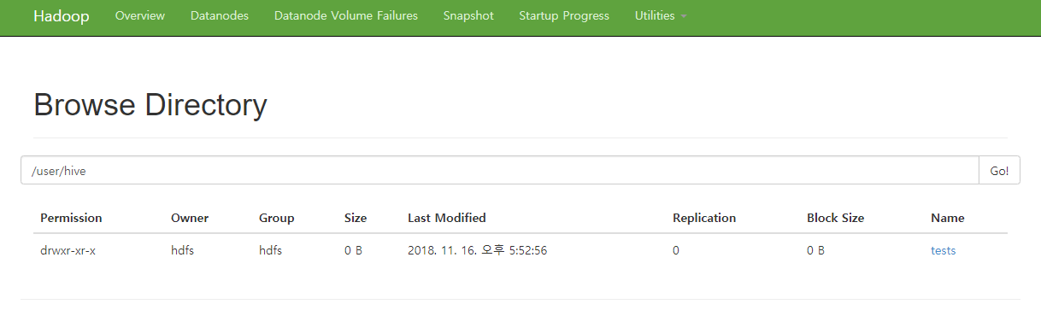
3.2 Hive 접속 방법
Ambari
Notes:
이전에 앞서 생성한 test 디렉토리가 보입니다.

Slide 40

Spark History Server 접속 방법

Slide 41
3.3 Spark History Server 접속 방법
Ambari
Notes:
1. HDP 관리자 페이지 대시보드 화면에서 좌측에 있는 Service 목록 중 Spark 선택

Slide 42
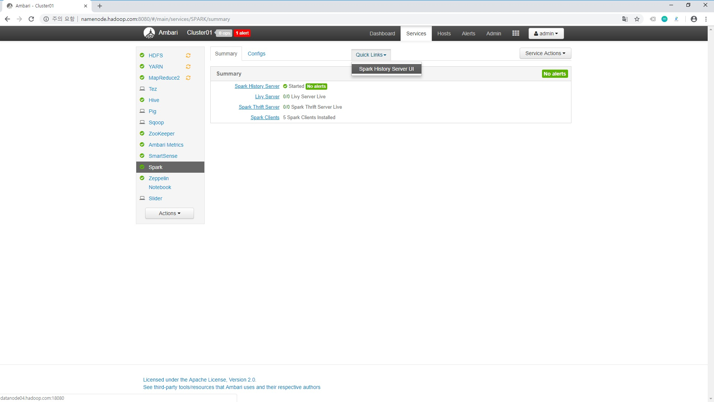
3.3 Spark History Server 접속 방법
Ambari
Notes:
2. 대시보드 화면에서 Spark 서비스 화면으로 변경
3. Spark 서비스 화면에서 상단 가운데에 위치한 ‘Quicck Links’ 선택
4. Spark History Server 서버로 이동할 메뉴 나타남
5. 메뉴를 선택하면

Slide 43

3.3 Spark History Server 접속 방법
Ambari
Notes:
6. 다음과 같이 Spark History Server 화면 표출

Slide 44
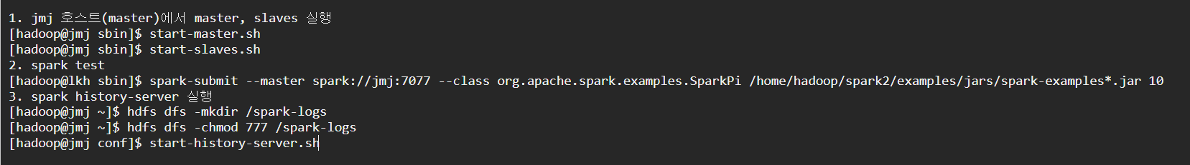
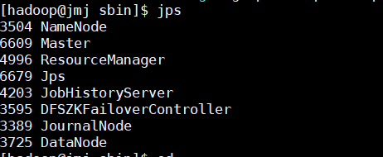
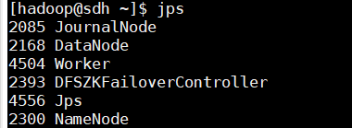
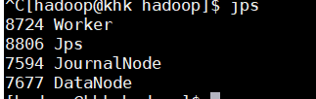
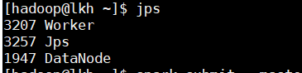
3.3 Spark History Server 접속 방법
Non Ambari
Notes:
마스터에서 한방에 실행

Slide 45
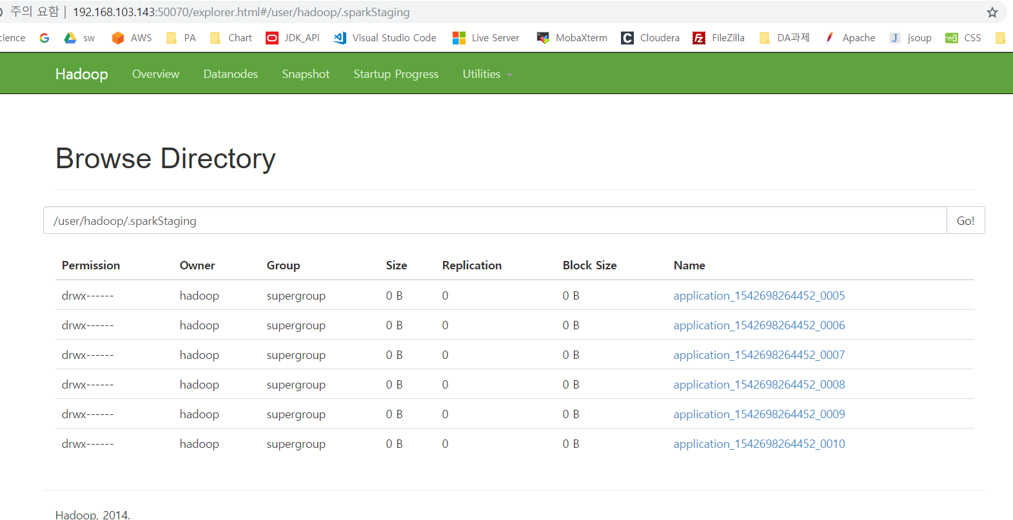
3.3 Spark History Server 접속 방법
Non Ambari
Notes:
모든사람이 다들어갈수 있고
히스토리 서버가 안들어가져서
하둡위에 스파크 서버가 돌아가고 있다는것을 확인

Slide 46
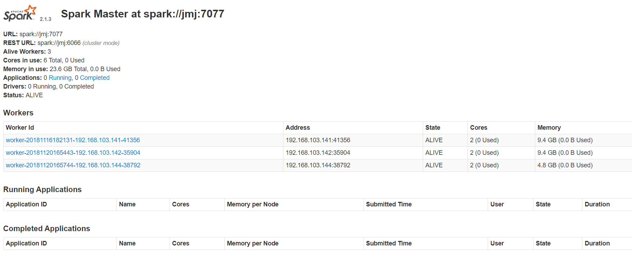
3.3 Spark History Server 접속 방법
Non Ambari
Notes:
마스터 서버에올라가 있는것
‘ip’+포트 8080 하면 다들 들어가짐

Slide 47
3.3 Spark History Server 접속 방법
Non Ambari
Notes:
6. 다음과 같이 Spark History Server 화면 표출

Slide 48

Zeppelin Notebook 접속 방법

Slide 49
3.4 Zeppelin Notebook 접속 방법
Ambari
Notes:
1. HDP 관리자 페이지 대시보드 화면에서 좌측에 있는 서비스 목록중 제플린 노트북 선택

Slide 50
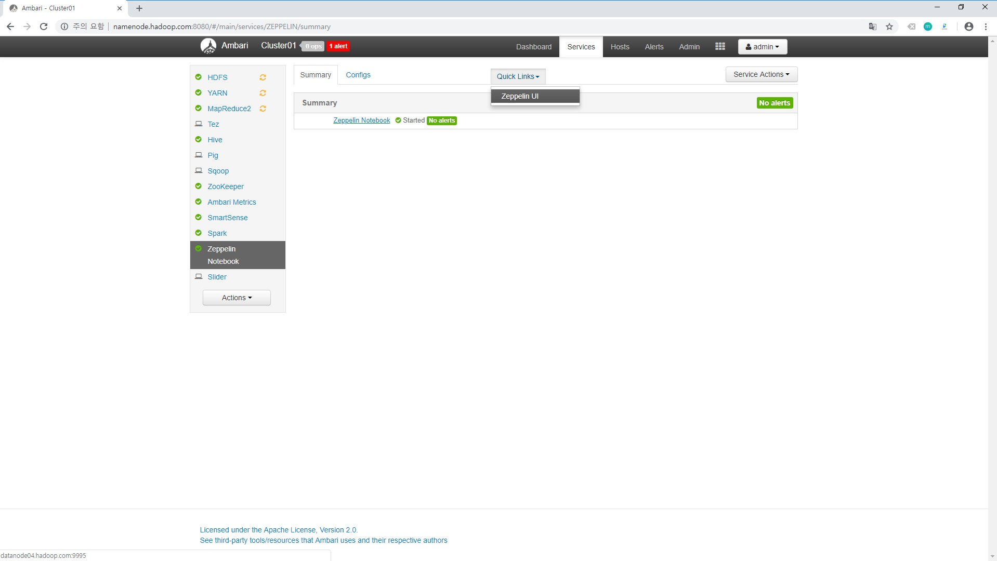
3.4 Zeppelin Notebook 접속 방법
Ambari
Notes:
2. 대시보드 화면에서 제플린 노트북 서비스화면으로 변경
3. 서비스 화면에서 상단 가운데에 위치한 ‘Quick links’ 메뉴 선택
4. 제플린 노트북으로 이동할 메뉴가 나타남
5. 메뉴 선택

Slide 51

3.4 Spark History Server 접속 방법
Ambari
Notes:
제플린 노트북 실행 화면
제플린 노트북을 사용하기 위해 우측상단에 있는 login버튼 선택

Slide 52
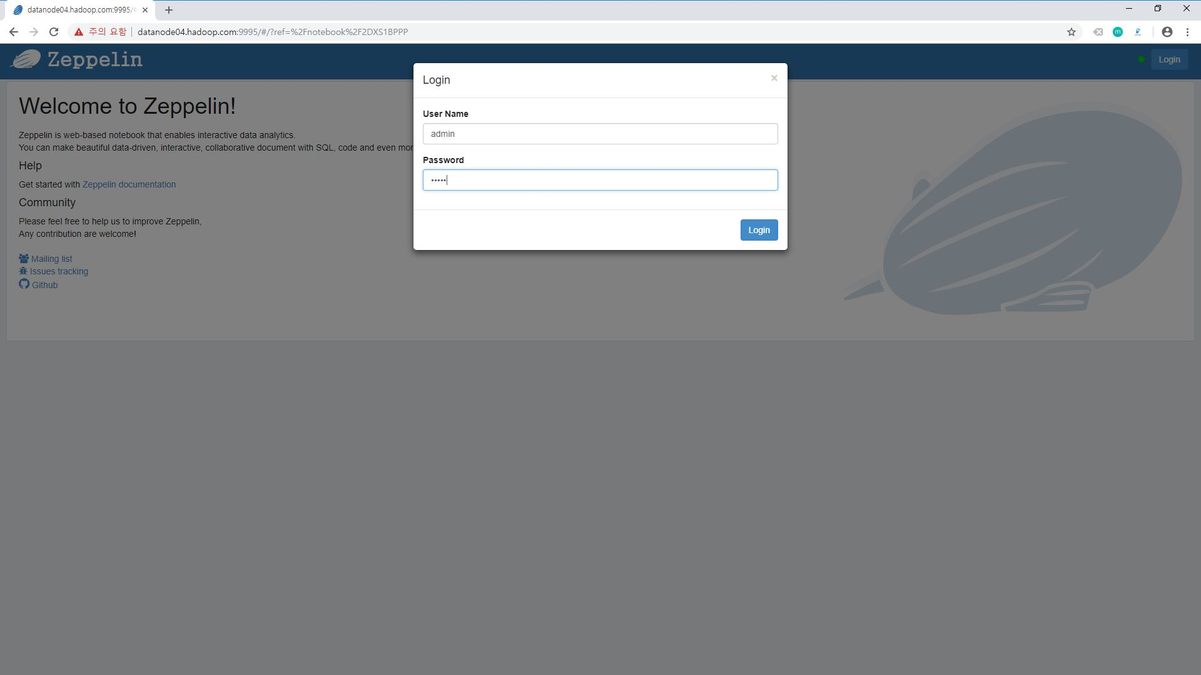
3.4 Spark History Server 접속 방법
Ambari
Notes:
Admin / admin 입력

Slide 53
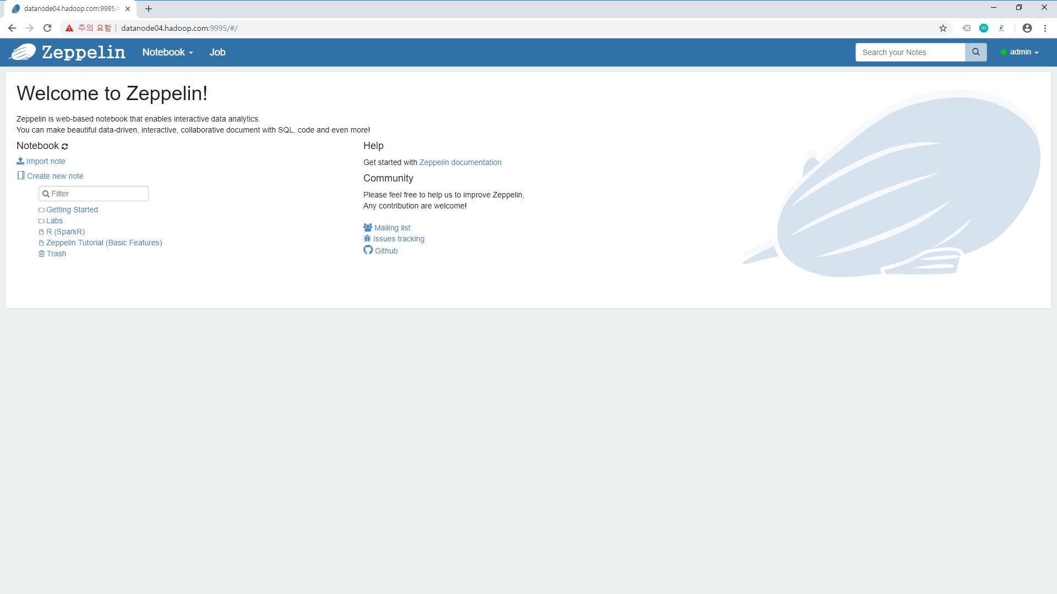
3.4 Spark History Server 접속 방법
Ambari
Notes:
제플린 노트북이 실행된 화면

Slide 54

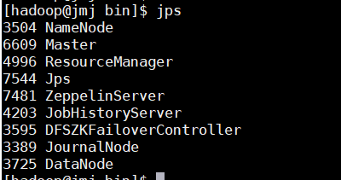
3.4 Spark History Server 접속 방법
Non Ambari
Notes:
마스터에서 도는걸로

Slide 55
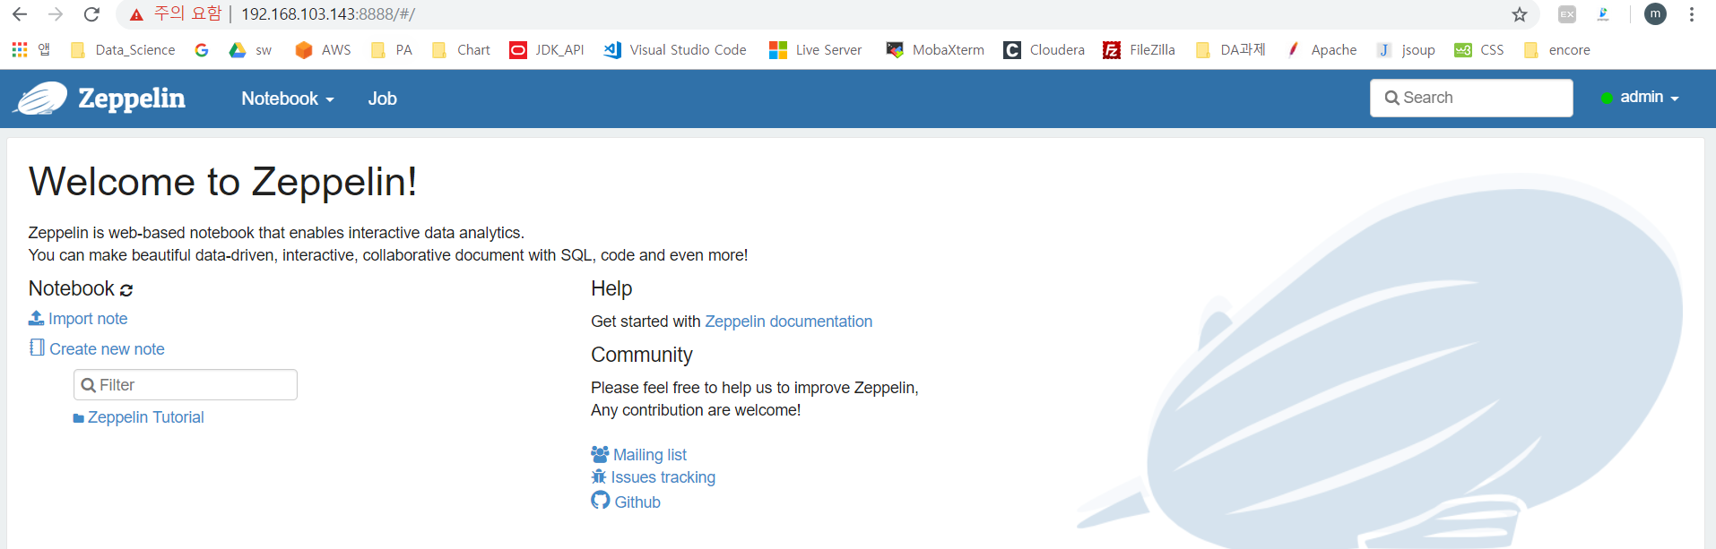
3.4 Spark History Server 접속 방법
Non Ambari
Notes:
제플린 노트북이 실행된 화면
‘ip’ 8888

Slide 56
04 | Demo
BY DELIGHT

Slide 57
05 | Errors & Corrections
BY DELIGHT

Slide 58
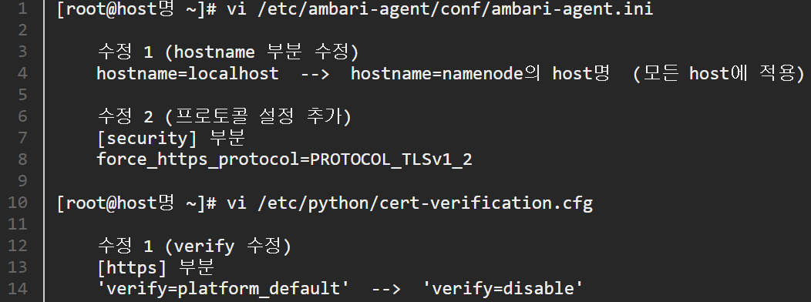
4. Errors in Detail
Ambari
오류 발생 상황
모든 host의 ambari server 및 agent에 대한 설정이 완료된 후 ambari를 실행했을 때 정상적으로 실행.
다음 날, 모든 host를 재가동하고 ambari를 실행했을 때 서비스들이 정상적으로 실행이 되지 않는 현상 발생.
해결 방법
Ambari-agent.ini 파일 내용 수정
Cert-verification.cfg 파일 내용 수정

Slide 59
4. Errors in Detail
Non Ambari
오류 발생 상황 1
Probuf-2.5.0 설치후 configure 파일 실행 시 실행 되지 않음
해결 방법
컴파일러 설치 유무 확인 및 설치
[root@localhost protobuf-2.5.0]# rpm –qa | grep gcc (컴파일러 설치 유무 확인)
[root@localhost protobuf-2.5.0]# yum –y install gcc (gcc 설치)
Development Tools 설치
[root@localhost protobuf-2.5.0]# yum group install "Development Tools"
오류 발생 상황 2
Hadoop-2.6.0 설치 후 conf 디렉터리에서 설정 시 수정 불가
해결 방법
Hadoop user에서 Hadoop-2.6.0을 재 다운로드하여 설치
오류 발생 상황 3
JPS 실행 시 datanode가 실행 되지 않음
해결 방법
Hadoop Home 하위의 data – dfs – datanode 디렉터리 삭제

Slide 60
4. Errors in Detail
Non Ambari
오류 발생 상황 4
Spark 2.4.0 설치 시 Hadoop-2.6.0과 호환되지 않음
해결 방법
Spark-2.1.3 재설치
오류 발생 상황 5
JDK 7 version은 Spark-2.1.3에서 호환되지 않음
해결 방법
JDK-8u-181 재설치
오류 발생 상황 6
Spark history server UI (192.168.103.143:18080) 접속 불가
해결 방법
Hadoop Namenode UI의 spark-logs 디렉터리의 권한 반영(777) 및 그룹명 변경 (supergroup -> Hadoop)
해결하지 못함

Slide 61
06 | Appendix
BY DELIGHT

Slide 62


가상머신 생성

Slide 63
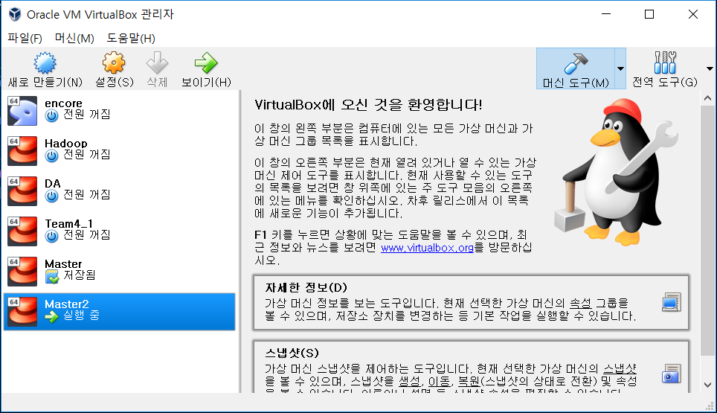
가상머신 생성
버추얼 박스 실행 -> 새로 만들기 선택

Slide 64
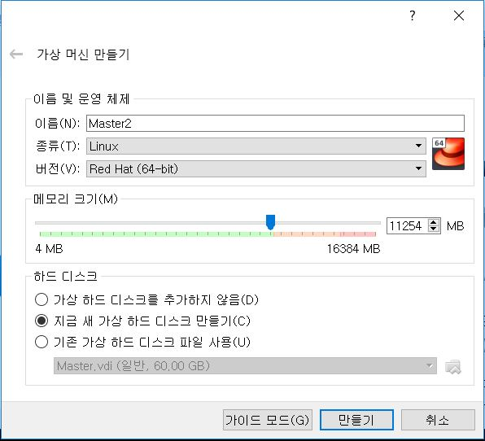
가상머신 생성
종류 : Linux
버전 : Red Hat (64-bit)
메모리 크기 : 녹색 부분에서 최대치
(나머지 설정 부분은 그대로 한 후 '만들기' 선택)

Slide 65
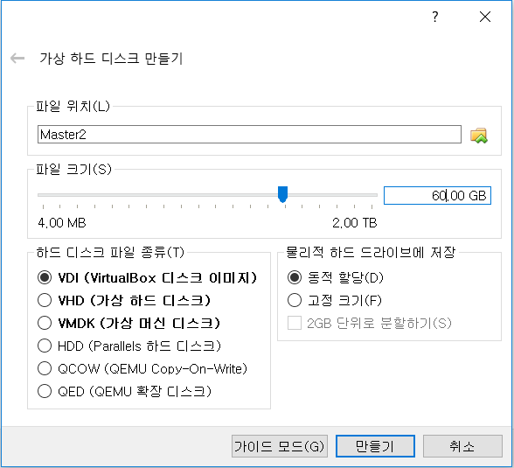
가상머신 생성
파일 크기 : 60 GB
(나머지 설정 부분은 그대로 한 후 '만들기' 선택)

Slide 66
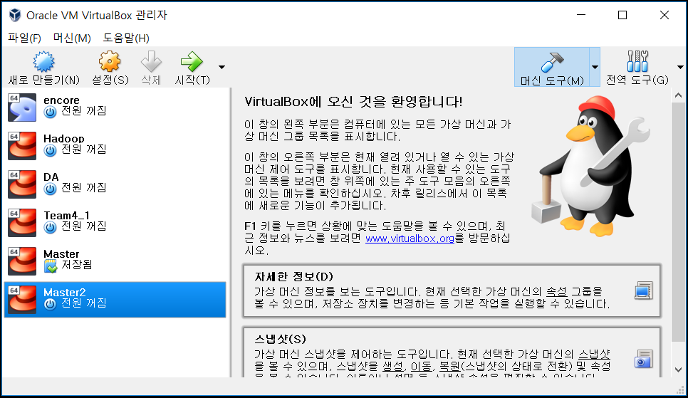
가상머신 생성
가상 머신 생성 후 설정 선택

Slide 67
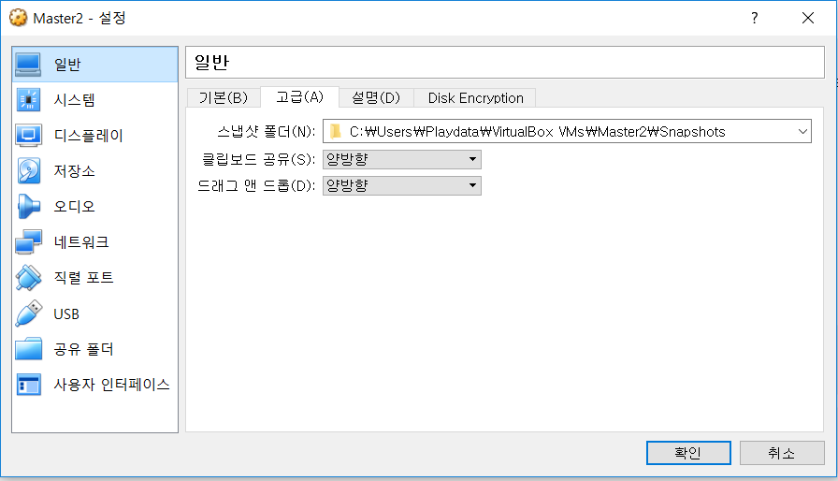
가상머신 생성
설정 선택 후
일반 메뉴 선택 -> 고급 탭 ->
클립보드 공유, 드래그 앤 드롭 모두 양방향 선택

Slide 68
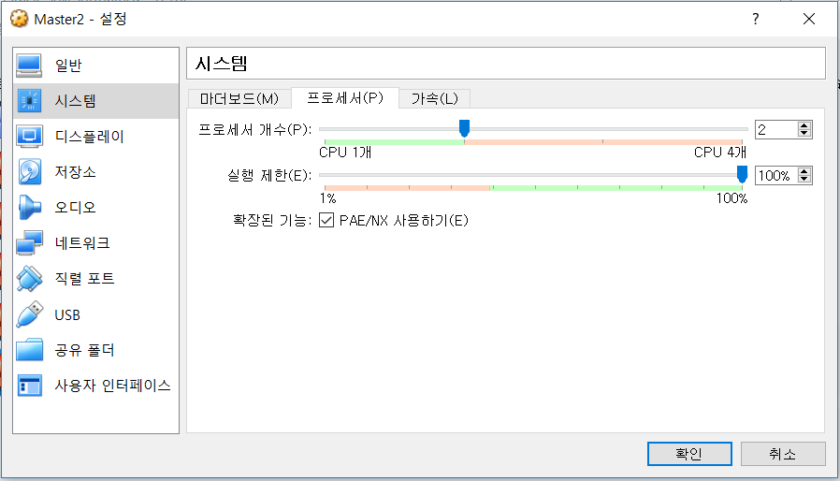
가상머신 생성
시스템 -> 프로세서 탭 ->
프로세서 개수 : 녹색 부분에서 최대치 (2개)

Slide 69
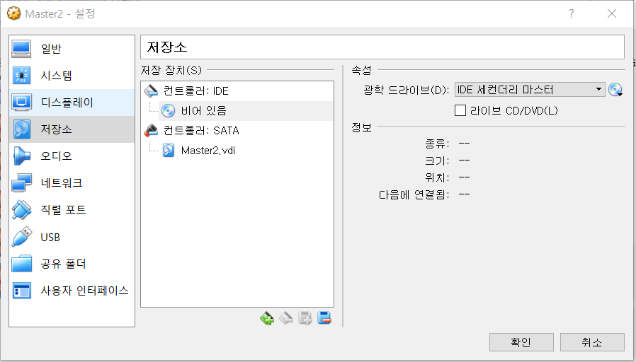
가상머신 생성
저장소 -> 컨트롤러: IDE 밑에 있는 비어있음 선택 ->
우측에 있는 속성 밑에 있는 광학 드라이브(D): IDE 세컨더리 마스터 옆에 있는 디스크 모양 아이콘 선택

Slide 70
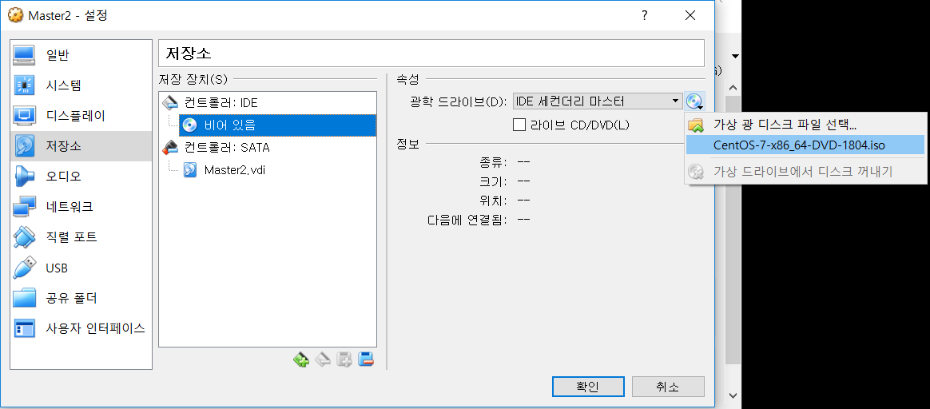
가상머신 생성
디스크 모양 아이콘 선택 후 보유하고 있는
CentOS 7 iso 파일 선택

Slide 71
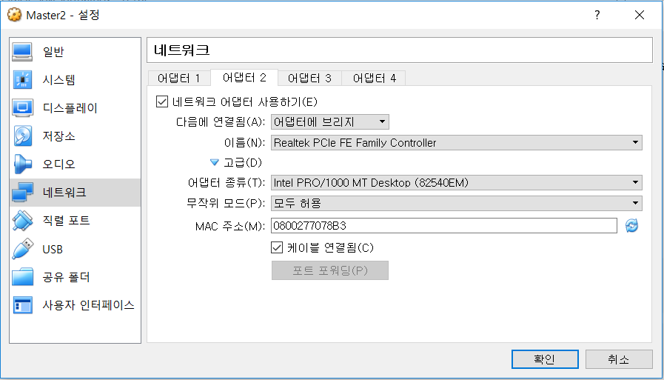
가상머신 생성
네트워크 -> 어댑터 1 ->
다음에 연결됨 : NAT 선택
(어댑터 1 나머지 설정부분은 그대로)
현재 네트워크는 Windows OS에
이더넷으로 연결되어 있는 상황 (LAN)

Slide 72
가상머신 생성
어댑터 2 ->
다음에 연결됨을 어댑터에 브릿지로 선택,
무작위 모드를 모두 허용으로 선택 후 확인

Slide 73
가상머신 생성
가상 머신 생성 후 시작 선택
(나머지 설정 부분은 그대로 한 후 '만들기' 선택)

Slide 74


가상머신 생성
시작 후 Install 키보드를 이용해 Install CentOS 7선택

Slide 75
가상머신 생성
설치 진행 중

Slide 76

가상머신 생성
언어 설정 : 한국어 선택 후
계속 진행 선택

Slide 77

가상머신 생성
키보드 선택

Slide 78

가상머신 생성
"+" 선택
키보드 레이아웃 중 영어(미국) 선택 후 추가

Slide 79

가상머신 생성
위로 이동 버튼을 이용해
영어(미국) 키보드 레이아웃을 한국어 위로 이동 후 완료 선택

Slide 80

가상머신 생성
ATA VBOX HARDDISK를 선택 ->
기타 저장소 옵션 밑에 있는
파티션을 설정합니다 선택 후 완료

Slide 81

가상머신 생성
파티션을 직접 조정할 수 있는 화면
"+" 버튼을 선택해 디렉토리 별로 용량을 직접 선택

Slide 82

가상머신 생성
[ /home ] : 31.8 GiB
[ /boot ] : 200 MiB
[ / ] : 24 GiB
[swap] : 4096 MiB
입력 한 후 마운트 지점 추가 선택
[ /home ], [ /boot ], [ / ]는
장치 유형을 표준 파티션
파일 시스템을 ext4 로 선택 후 완료

Slide 83

가상머신 생성
[ /home ], [ /boot ], [ / ]는
장치 유형을 표준 파티션
파일 시스템을 ext4 로 선택 후 완료

Slide 84

가상머신 생성
완료 후 변경 요약 창에서 변경 사항 적용 선택

Slide 85

가상머신 생성
설치 시작 선택

Slide 86
가상머신 생성
Root 암호, 사용자 생성은
사용하는 본인이 알아서 진행하면 될 듯 합니다.

Slide 87

가상머신 생성
Root 암호 메뉴 선택 후
Root 계정에 대한 암호 설정

Slide 88

가상머신 생성
사용자 계정 추가 및 암호 설정 진행 후 완료 선택

Slide 89

가상머신 생성
두 가지 설정 후 CentOS 7 설치가 계속 진행 됨

Slide 90

가상머신 생성
가상 머신이 생성이 완료된 후 재부팅 선택

Slide 91
가상머신 실행

Slide 92

가상머신 실행
두 가지 항목 중
CentOS Linux (3.10.0-862.e17.x86_64) 7 (Core) 선택

Slide 93

가상머신 실행
Root 계정으로 CentOS 7에 로그인

Slide 94

가상머신 실행
네트워크 설정을 위해 root ("~") 디렉토리에서
/etc/sysconfig/network-scripts 디렉토리로 이동

Slide 95

가상머신 실행
vi ifcfg-enp0s3 실행

Slide 96

가상머신 실행
ONBOOT의 항목을 no에서 yes로 변경한 후 저장
수정하기 위해 insert 실행
insert는 키보드로 "i"를 실행하면 가능
수정 및 작성한 후
저장하는 명령 esc -> : (콜론) -> wq

Slide 97

가상머신 실행
ONBOOT의 항목을 no에서 yes로 변경한 후 저장
수정하기 위해 insert 실행
insert는 키보드로 "i"를 실행하면 가능
수정 및 작성한 후
저장하는 명령 esc -> : (콜론) -> wq

Slide 98

가상머신 실행
network 서비스를 재시작하기 위해
[root@localhost network-scripts]# systemctl restart network.service 입력

Slide 99

가상머신 실행
network 가동 확인을 위해 ping 실행
[root@localhost network-scripts]# ping 8.8.8.8 입력

Slide 100

가상머신 실행
고정 IP 설정
[root@localhost network-scripts]# vi ifcfg-enp0s8

Slide 101

가상머신 실행
[root@localhost network-scripts]# vi ifcfg-enp0s8
ONBOOT부분에서 no를 yes로 변경 후 저장

Slide 102

가상머신 실행
네트워크 서비스 재시작
[root@localhost network-scripts]# systemctl restart network.service

Slide 103

가상머신 실행
ip 확인하기 위해
[root@localhost network-scripts]# ifconfig 입력

Slide 104

가상머신 실행
ip 확인하기 위해
[root@localhost network-scripts]# ip addr 입력

Slide 105

가상머신 실행
현재 ifcfg-enp0s8에 할당 받은
ip는 192.168.103.53
이 ip를 고정 ip로 설정하기 위해 다시
[root@localhost network-scripts]# vi ifcfg-enp0s8 입력

Slide 106

가상머신 실행
외부에서 접속하기 위해 고정 IP 설정
기존 BOOTPROTO=dhcp를 주석처리하고
ONBOOT 하단에 다음과 같이 작성
BOOTPROTO="static"
IPADDR="잠시 전 ifcfg-enp0s8에 할당받은 ip 입력"
GATEWAY="ifcfg-enp0s8에 할당받은 ip 자리 중 앞 세 위치 자리 값 입력" - ex) 192.168.103.1
DNS1="168.126.63.1"
DNS2="168.126.63.2"
입력 후 저장

Slide 107

가상머신 실행
필요한 프로그램 설치
[root@localhost network-scripts]# yum –y install wget vim

Slide 108

가상머신 실행
~ 디렉토리로 이동
[root@localhost network-scripts]# cd ~

Slide 109

가상머신 실행
가상머신 실행
hadoop 그룹 생성
[root@localhost ~]# groupadd hadoop

Slide 110

가상머신 실행
hadoop 그룹에 속하는 hadoop 이름의 사용자 계정 생성
[root@localhost ~]# useradd –g hadoop –m hadoop

Slide 111

가상머신 실행
hadoop 계정의 password 생성
[root@localhost ~]# passwd hadoop
이후 본인이 hadoop 계정에 생성할 password 입력 (확인 입력까지 총 2번)
X
hadoop 계정의 password 생성 하지 말기

Slide 112

가상머신 실행
hadoop 디렉토리 이동
[root@localhost ~]# cd /home/hadoop

Slide 113

가상머신 실행
hadoop 디렉토리 하위에 downloads 디렉토리 생성
[root@localhost hadoop]# mkdir downloads

Slide 114

가상머신 실행
hadoop 디렉토리 하위에 downloads 디렉토리 생성
[root@localhost hadoop]# mkdir downloads

Slide 115

가상머신 실행
Mobaxterm으로 가상 머신 접속

Slide 116


가상머신 실행
Jdk 1.7 (jdk-7u67-linux-x64.tar.gz)을 받기 위해
오라클 홈페이지에서 다운로드 받은 후
"Filezilla"를 통해 /home/hadoop/downloads에 업로드
Url
https://www.oracle.com/technetwork/java/javase/downloads/java-archive-downloads-javase7-521261.html
File
Java SE Development Kit 7u67
Linux x64 (jdk-7u67-linux-x64.tar.gz, 135.78MB)

Slide 117

가상머신 실행
Filezilla 실행
호스트: 고정 ip (ifcfg-enp0s8의 고정 ip)
사용자명 : root
비밀번호 : 사용자명의 비밀번호
포트 : 22

Slide 118

가상머신 실행
Filezilla 실행
호스트: 고정 ip (ifcfg-enp0s8의 고정 ip)
사용자명 : root
비밀번호 : 사용자명의 비밀번호
포트 : 22

Slide 119

가상머신 실행
Filezilla 실행
오라클 사이트에서 다운로드 받은 jdk-7u67-linux-x64.tar.gz 파일을
가상머신의 /home/hadoop/downloads 디렉토리에 복사

Slide 120

가상머신 실행
/home/hadoop/downloads 디렉토리에 다운로드 받은
jdk-7u76-linux-x64.tar.gz 파일 확인
[root@localhost downloads]# ls

Slide 121

가상머신 실행
/home/hadoop/downloads 디렉토리에 다운로드 받은
jdk-7u76-linux-x64.tar.gz 파일 압축 해제
[root@localhost downloads]# chmod +x jdk-7u67-linux-x64.tar.gz
[root@localhost downloads]# tar xvfz jdk-7u67-linux-x64.tar.gz

Slide 122


가상머신 실행
/usr 하위에 java 디렉토리 생성
[root@localhost downloads]# mkdir -p /usr/java

Slide 123
가상머신 실행
압축 해제한 jdk 파일을 /usr/java 디렉토리로 이동
[root@localhost downloads]# mv ./jdk1.7.0_67/ /usr/java

Slide 124

가상머신 실행
/usr/java 디렉토리로 이동
[root@localhost downloads]# cd /usr/java

Slide 125

가상머신 실행
jdk1.7.0_67의 명칭 변경해서 새로 생성
[root@localhost java]# ln –s jdk1.7.0_67/ jdk1.7

Slide 126

가상머신 실행
/home/hadoop/.bashrc를 vim으로 실행해 편집
[root@localhost java]# vim /home/hadoop/.bashrc

Slide 127

가상머신 실행
/home/hadoop/.bashrc를 vim으로 실행해 편집
export JAVA_HOME=/usr/java/jdk1.7
export PATH=$JAVA_HOME/bin:$PATH

Slide 128

가상머신 실행
/home/hadoop/.bashrc 적용 및 java 버전 확인
[root@localhost java]# source /home/hadoop/.bashrc
[root@localhost java]# java -version

Slide 129

가상머신 실행
/home/hadoop/.bashrc 적용 및 java 버전 확인
[root@localhost java]# source /home/hadoop/.bashrc
[root@localhost java]# java -version

Slide 130

가상머신 실행
hadoop 계정으로 사용자 변경
[root@localhost java]# su hadoop

Slide 131

가상머신 실행
/home/hadoop/.bashrc 파일 vim으로 편집
[hadoop@localhost java]$ vim /home/hadoop/.bashrc
export PATH=$JAVA_HOME/bin:$PATH를
export PATH=$JAVA_HOME/bin:/home/hadoop/hadoop/bin:$PATH

Slide 132

가상머신 실행
/home/hadoop/.bashrc 파일 vim으로 편집
[hadoop@localhost java]$ vim /home/hadoop/.bashrc
export PATH=$JAVA_HOME/bin:$PATH를
export PATH=$JAVA_HOME/bin:/home/hadoop/hadoop/bin:$PATH

Slide 133


가상머신 실행
Protocol Buffer 2.5.0 버전 다운로드 받은 후
"Filezilla"를 통해 /home/hadoop/downloads에 업로드
Url
https://github.com/protocolbuffers/protobuf/releases?after=v3.0.0-alpha-2
File
Protocol Buffers v2.5.0
protobuf-2.5.0.tar.gz, 2.29MB

Slide 134

가상머신 실행
Filezilla 실행
Protocol buffers github 사이트에서 다운로드 받은 protobuf-2.5.0.tar.gz 파일을
가상머신의 /home/hadoop/downloads 디렉토리에 복사

Slide 135

가상머신 실행
root 계정으로 사용자 변경
[hadoop@localhost java]$ su -

Slide 136

가상머신 실행
root 계정으로 사용자 변경
[hadoop@localhost java]$ su -

Slide 137

가상머신 실행
/home/hadoop/downloads 디렉토리로 이동
[root@localhost ~]# cd /home/hadoop/downloads

Slide 138

가상머신 실행
downloads 디렉토리에 위치한 protobuf-2.5.0.tar.gz 파일을 /usr/local로 이동
[root@localhost ~]# mv protobuf-2.5.0.tar.gz /usr/local

Slide 139

가상머신 실행
/usr/local 디렉토리에서 protobuf-2.5.0.tar.gz 파일 압축 해제
[root@localhost ~]# cd /usr/local
[root@localhost local]# tar xvzf protobuf-2.5.0.tar.gz

Slide 140

가상머신 실행
/usr/local 디렉토리에서 protobuf-2.5.0.tar.gz 파일 압축 해제
[root@localhost ~]# cd /usr/local
[root@localhost local]# tar xvzf protobuf-2.5.0.tar.gz

Slide 141

가상머신 실행
Protobuf-2.5.0 디렉토리로 이동 후 configure 파일 실행
[root@localhost local]# cd protobuf-2.5.0
[root@localhost protobuf-2.5.0]# ./configure

Slide 142

가상머신 실행
Protobuf-2.5.0 디렉토리로 이동 후 configure 파일 실행 오류 발생!!!!!!

Slide 143

가상머신 실행
Protobuf-2.5.0 디렉토리로 이동 후 configure 파일 실행 오류 발생!!!!!! 해결하기 1
[root@localhost protobuf-2.5.0]# rpm –qa | grep gcc (컴파일러 설치 유무 확인)
[root@localhost protobuf-2.5.0]# yum –y install gcc (gcc 설치)

Slide 144

가상머신 실행
Protobuf-2.5.0 디렉토리로 이동 후 configure 파일 실행 오류 발생!!!!!! 해결하기 1
[root@localhost protobuf-2.5.0]# rpm –qa|grep gcc (컴파일러 설치 유무 확인)
[root@localhost protobuf-2.5.0]# yum –y install gcc (gcc 설치)

Slide 145

가상머신 실행
gcc 설치한 후에도 configure 파일 실행 오류가 발생하면.....

Slide 146

가상머신 실행
gcc 설치한 후에도 configure 파일 실행 오류가 발생하면.....
해결하기 2
[root@localhost protobuf-2.5.0]# yum group install "Development Tools"

Slide 147

가상머신 실행
gcc 설치한 후에도 configure 파일 실행 오류가 발생하면.....
해결하기 2
[root@localhost protobuf-2.5.0]# yum group install "Development Tools"

Slide 148

가상머신 실행
Development Tools 설치한 후 configure 파일 실행
[root@localhost protobuf-2.5.0]# ./configure

Slide 149

가상머신 실행
Development Tools 설치한 후 configure 파일 실행
[root@localhost protobuf-2.5.0]# ./configure

Slide 150

가상머신 실행
Development Tools 설치한 후 configure 파일 실행이 정상적으로 된다면 make 명령어 실행
[root@localhost protobuf-2.5.0]# make

Slide 151

가상머신 실행
Development Tools 설치한 후 configure 파일 실행이 정상적으로 된다면 make install명령어 실행
[root@localhost protobuf-2.5.0]# make install

Slide 152

가상머신 실행
Protocol buffer 버전 확인
[root@localhost protobuf-2.5.0]# protoc --version

Slide 153

가상머신 실행
하둡 2.6.0 버전 다운로드 받은 후
"Filezilla"를 통해 /home/hadoop에 업로드
Url
https://archive.apache.org/dist/hadoop/core/hadoop-2.6.0/
File
hadoop-2.6.0.tar.gz, 186MB

Slide 154

가상머신 실행
Filezilla 실행
hadoop 다운로드 사이트에서 다운로드 받은 hadoop-2.6.0.tar.gz 파일을
가상머신의 /home/hadoop 디렉토리에 복사

Slide 155

가상머신 실행
/home/hadoop 디렉토리로 이동
[root@localhost protobuf-2.5.0]# cd /home/hadoop

Slide 156

가상머신 실행
root 계정에서 hadoop 계정으로 계정 사용 변경
[root@localhost hadoop]# su hadoop
[hadoop@localhost ~]$ ls

Slide 157

가상머신 실행
hadoop-2.6.0.tar.gz 파일 압축 해제 및 명칭 변경
[hadoop@localhost ~]$ tar xvzf hadoop-2.6.0.tar.gz (파일 압축 해제)
[hadoop@localhost ~]$ ln –s hadoop-2.6.0 hadoop2 (명칭 변경)

Slide 158

가상머신 실행
hadoop2/etc/hadoop/ 디렉토리로 이동
[hadoop@localhost ~]$ cd hadoop2/etc/hadoop/

Slide 159

가상머신 실행
hadoop2/etc/hadoop/ 디렉토리에서 "ll" 명령어로 파일 확인하고 환경설정해야 할 파일 확인
[hadoop@localhost hadoop]$ ll
환경 설정해야 할 파일들
core-site.xml
hadoop-env.sh
hadoop-env.sh
hdfs-site.xml
mapred-site.xml.template
slaves
yarn-env.sh

Slide 160

가상 분산 모드로 진행
(하나의 머신에 Master와 Slave 설치)

Slide 161


가상 분산 모드
hadoop2/etc/hadoop/ 디렉토리에서 vi 편집기로 masters 파일 생성
파일 내 내용은 현재 사용하는 host의 고정 ip 입력
[hadoop@localhost hadoop]$ vi masters

Slide 162

가상 분산 모드
hadoop2/etc/hadoop/ 디렉토리에서 vim 편집기로 hadoop-env.sh 파일 편집
[hadoop@localhost hadoop]$ vim hadoop-env.sh
"JAVA_HOME=${JAVA_HOME}"을 "JAVA_HOME=/usr/java"로 변경
"HADOOP_PID_DIR=${HADOOP_PID_DIR}"을 "HADOOP_PID_DIR=/home/hadoop/hadoop2/pids"로 변경

Slide 163

가상 분산 모드
hadoop2/etc/hadoop/ 디렉토리에서 vim 편집기로 hadoop-env.sh 파일 편집
[hadoop@localhost hadoop]$ vim hadoop-env.sh
"JAVA_HOME=${JAVA_HOME}"을 "JAVA_HOME=/usr/java"로 변경
"HADOOP_PID_DIR=${HADOOP_PID_DIR}"을 "HADOOP_PID_DIR=/home/hadoop/hadoop2/pids"로 변경

Slide 164

가상 분산 모드
hadoop2/etc/hadoop/ 디렉토리에서 vim 편집기로 slaves 파일 편집
파일 내 내용은 현재 사용하는 host의 고정 ip 입력
[hadoop@localhost hadoop]$ vim slaves

Slide 165

가상 분산 모드
hadoop2/etc/hadoop/ 디렉토리에서 vim 편집기로 core-site.xml 파일 편집
[hadoop@localhost hadoop]$ vim core-site.xml
* <configuration></configuration> 부분에서 안 부분을 수정해야함
<configuration>
<property>
<name>fs.defaultFS</name>
<value>hdfs://호스트의 아이피:9010</value>
</property>
</configuration>

Slide 166

가상 분산 모드
hadoop2/etc/hadoop/ 디렉토리에서 vim 편집기로 hdfs-site.xml 파일 편집
[hadoop@localhost hadoop]$ vim hdfs-site.xml
* <configuration></configuration> 부분에서 안 부분을 수정해야함
다음과 같음
<configuration>
<property>
<name>dfs.replication</name>
<value>1</value> (1 : 복제본이 하나라는 뜻 -> 수행과제는 2로 해야함)
</property>
<property>
<name>dfs.namenode.name.dir</name>
<value>/home/hadoop/data/dfs/namenode</value>
</property>
<property>
<name>dfs.namenode.checkpoint.dir</name>
<value>/home/hadoop/data/dfs/namesecondary</value>
</property>
<property>
<name>dfs.datanode.data.dir</name>
<value>/home/hadoop/data/dfs/datanode</value>
</property>
<property>
<name>dfs.http.address</name>
<value>고정 ip:50070</value>
</property>
<property>
<name>dfs.secondary.http.address</name>
<value>고정 ip:50090</value>
</property>
</configuration>

Slide 167

가상 분산 모드
hadoop2/etc/hadoop/ 디렉토리에서 mapred-site.xml.template를 mapred-site.xml로 mv 이후
vim 편집기로 mapred-site.xml 파일 편집
[hadoop@localhost hadoop]$ mv mapred-site.xml.template mapred-site.xml
[hadoop@localhost hadoop]$ vim mapred-site.xml
* <configuration></configuration> 부분에서 안 부분을 수정해야함
<configuration>
<property>
<name>mapreduce.framework.name</name>
<value>yarn</value>
</property
</configuration>

Slide 168

가상 분산 모드
[hadoop@localhost hadoop]$ java –version
java 버전 확인 발생

Slide 169

가상 분산 모드
hadoop2/etc/hadoop/ 디렉토리에서 vim 편집기로 hadoop-env.sh 파일 편집
[hadoop@localhost hadoop]$ vim hadoop-env.sh
JAVA_HOME 부분 수정
export JAVA_HOME=/usr/java를
export JAVA_HOME=${JAVA_HOME}으로 변경

Slide 170

가상 분산 모드
hadoop2/etc/hadoop/ 디렉토리에서 vim 편집기로 yarn-site.xml 파일 편집
[hadoop@localhost hadoop]$ vim yarn-site.xml
<configuration></configuration> 부분 안에 수정해야함
<configuration>
<property>
<name>yarn.nodemanager.aux-services</name>
<value>mapreduce_shuffle</value>
</property>
<property>
<name>yarn.nodemanager.aux-services.mapreduce_shuffle.class</name>
<value>org.apache.hadoop.mapred.ShuffleHandler</value>
</property>
<property>
<name>yarn.nodemanager.local-dirs</name>
<value>/home/hadoop/yarn/nm-local-dir</value>
</property>
<property>
<name>yarn.resourcemanager.fs.state-store.url</name>
<value>/home/hadoop/data/yarn/system/rmstore</value>
</property>
<property>
<name>yarn.resourcemanager.hostname</name>
<value>master</value> (root @ localhost 에서 localhost에 해당하는 명을 작성해야함)
</property>
<property>
<name>yarn.web-proxy.address</name>
<value>0.0.0.0:8089</value>
</property>
</configuration>

Slide 171

가상 분산 모드
hadoop2/bin 디렉토리로 이동
/home/hadoop/.bashrc 파일을 source로 실행해 적용
hdfs namenode –format 실행
[root@localhost hadoop]# cd hadoop2/bin
vim으로 /home/hadoop/.bashrc 에 들어가서
export PATH=$JAVA_HOME/bin:/home/hadoop/hadoop/bin:$PATH 를
export PATH=$JAVA_HOME/bin:/home/hadoop/hadoop2/bin:$PATH 로 변경한 후
Source /home/hadoop/.bashrc 실행
[root@localhost bin]# source /home/hadoop/.bashrc
[root@localhost bin]# hdfs namenode -format

Slide 172


가상 분산 모드
hadoop2/bin 디렉토리로에서 hadoop2/sbin 디렉토리로 이동
[hadoop@localhost bin]$ cd ..
[hadoop@localhost hadoop2]$ cd sbin/
[hadoop@localhost sbin]$

Slide 173
가상 분산 모드
hadoop2/sbin 디렉토리에서 vim 편집기로 /home/hadoop/.bashrc 내용 편집
[hadoop@localhost sbin]$ vim /home/hadoop/.bashrc
export PATH=$JAVA_HOME/bin:/home/hadoop/hadoop2/bin:$PATH 를
export PATH=$JAVA_HOME/bin:/home/hadoop/hadoop2/bin:/home/hadoop/hadoop2/sbin:$PATH로 변경

Slide 174

가상 분산 모드
hadoop2/sbin 디렉토리 위치에서
hadoop 계정의 ssh key 등록 명령어 실행
[hadoop@localhost sbin]$ ssh-keygen
Ssh는 서버 간 통신을 할때 ssh key를 통해 통신!!!!!!!

Slide 175

가상 분산 모드
hadoop2/sbin 디렉토리 위치에서
hadoop 계정의 ssh key 등록 명령어 실행
[hadoop@localhost sbin]$ ssh-keygen
Ssh는 서버 간 통신을 할때 ssh key를 통해 통신!!!!!!!
*****
생성할 때 총 3번의 enter key를 눌러야함. 아무 입력 없이 3번 enter key 누르기!!!!

Slide 176

가상 분산 모드
hadoop2/sbin 디렉토리 위치에서
root 계정로 변경 후 방화벽 확인 및 종료
[hadoop@localhost sbin]$ su -
[root@localhost ~]#

Slide 177

가상 분산 모드
hadoop2/sbin 디렉토리 위치에서
root 계정로 변경 후 방화벽 확인 및 종료
[root@localhost ~]# iptables –L
[root@loalchost ~]# iptables –F
[root@localhost ~]# iptables -L

Slide 178

가상 분산 모드
hadoop2/sbin 디렉토리 위치에서
root 계정로 변경 후 방화벽 확인 및 종료
[root@localhost ~]# iptables –L
[root@loalchost ~]# iptables –F
[root@localhost ~]# iptables -L

Slide 179

가상 분산 모드
root 계정 exit 한 뒤 /home/hadoop/.bashrc를 source로 실행
[root@localhost ~]# exit
[hadoop@localhost sbin]$ source /home/hadoop/.bashrc

Slide 180

가상 분산 모드
Start-all.sh 실행
[hadoop@localhost sbin]$ start-all.sh

Slide 181

가상 분산 모드
Start-all.sh 실행
[hadoop@localhost sbin]$ start-all.sh
Are you sure you want to continue connecting (yes/no)? Yes 입력
단계적으로 hadoop 계정의 비밀번호 입력하기....

Slide 182

가상 분산 모드
.ssh 디렉토리로 이동한 뒤 key 확인
[hadoop@localhost sbin]$ cd ~
[hadoop@localhost ~]$ cd .ssh
[hadoop@localhost .ssh]$ ll
rsa 키 확인한 후 상위 디렉토리로 이동
[hadoop@localhost .ssh]$ cd ..

Slide 183

가상 분산 모드
Id_rsa.pub key를 hadoop 계정으로 복사
[hadoop@localhost ~]$ ssh-copy-id -i /home/hadoop/.ssh/id_rsa.pub hadoop@192.168.22.98
hadoop 계정의 password 입력

Slide 184

가상 분산 모드
Start-all.sh 실행
[hadoop@localhost ~]$ start-all.sh

Slide 185

가상 분산 모드
프로세스 세팅 확인
[hadoop@localhost ~]$ jps

Slide 186

프록시 서버 시작
[hadoop@localhost ~]$ yarn-daemon.sh start proxyserver

Slide 187

가상 분산 모드
Namenode 미실행시
$hdfs namenode –format를 통해 포맷하여 준다
Datanode 미실행시
/home/hadoop/data/dfs/datanode 를 삭제 후 hadoop을 재실행(start-def.sh , start-yarn.sh)

Slide 188


가상 분산 모드
주키퍼설치를 위한 사전 작업
Cluser를 구성하고자 하는 server 중 3대의 server Root 계정에서 user, pw 설정
#adduser zookeeper
#passwd zookeeper
이후 비밀번호 설정
2. Host에서 클러스를 구성하고자 하는 가상머신의 호스트 네임과 ip 주소를 등록한다.

Slide 189



가상 분산 모드
3. 각 서버의 zookeeper 계정에서 ssh-key 값을 설정한다.
$ssh-keygen
:이 때 ‘엔터’를 연속으로 클릭하여 비밀 번호를 설정하지 않는다.
4. 서버간에 ssh-key값을 공유한다.
$ssh-copy-id –I /home/zookeeper/.ssh/id_rsa.pub zookeeper@ip주소
5. Ssh zookeeper@ip주소를 통해 접속여부를 확인한다.

Slide 190



가상 분산 모드
6. 주기퍼 다운로드 및 압축을 풀어준다.
- http://apache.tt.co.kr/zookeeper/ 사이트에서 zookeeper-3.4.12.tar.gz 확인
- wget http://apache.tt.co.kr/zookeeper/stable/zookeeper-3.4.12.tar.gz
- tar xvzf zookeeper-3.4.12.gz

Slide 191


가상 분산 모드
7. 간편한 사용을 위하여 명칭을 변경하여 준다. (별도의 캡처사진은 없음)
$ln –s zookeeper-3.4.12 zookeeper3
8. /home/zookeeper/zookeeper3/conf 의 zoo_sample.cfg를 zoo.cfg로 변경한다.
$cp zoo_sample.cfg zoo.cfg

Slide 192



가상 분산 모드
7. Vim zoo.cfg를 통하여 zoo.cfg를 설정한다.
dataDir=/home/zookeeper/data
maxClientCnxns=0(무한대를 의미한다)
maxSessionTimeout=180000
server.1=host_name:2888:3888
server.2=host_name:2888:3888
server.3=host_name:2888:3888
2888 : 각각의 통신하기 위한 포트 3888 : 마스터 선출을 위한 포트
8. /home/zookeeper의 하위디렉토리에 data라는 디렉토리를 생성하고(없을 경우)
myid 파일을 생성한다.
$vim myid
9. 7번에서 생성한 server의 번호를 입력한다.
10. 경로를 설정한다.
$vim ~/.bashrc
PATH=$PATH:$HOME/.local/bin:$HOME/bin:$ZOOKEEPER_HOME/bin:$JAVA_HOME/bin
export ZOOKEEPER_HOME=/home/zookeeper/zookeeper3
export JAVA_HOME=/usr/java/jdk1.7

Slide 193
완전 분산 모드로 진행
(No use Ambari)

Slide 194
완전 분산 모드
1.가상분산모드로 설정된 가상컴퓨터에서 하둡만 삭제한다.
- java, Protocol Buffer는 삭제하지 않는다
- 다만, 이후 Spark, hive 설치시 버전 문제로 java를 업데이트해야 하이며 이는 해당 과정에서 설명 한다.
2. Namenode가 설정된 서버를 set up 하고 다른 서버에 배포한다.
3. 서버 설정 시 가상분산모드와 다른 설정만 제시하도록 한다.

Slide 195

완전 분산 모드
hadoop2/etc/hadoop/ 디렉토리에서 vim 편집기로 slaves 파일 편집
파일 내 내용은 현재 cluster를 형성하는 호스트ip 주소 입력
[hadoop@localhost hadoop]$ vim slaves

Slide 196

완전 분산 모드
hadoop2/etc/hadoop/ 디렉토리에서 vim 편집기로
core-site.xml 파일 편집
[hadoop@localhost hadoop]$ vim core-site.xml
* <configuration></configuration> 부분에서 안 부분을 수정해야함
<configuration>
<property>
<name>fs.defaultFS</name>
<value>hdfs://hadoop-cluster</value>
</property>
<property>
<name>ha.zookeeper.quorum</name>
<value>localhost:2181,master:2181,slave1:2181</value>
</property>
</configuration>

Slide 197
완전 분산 모드
hadoop2/etc/hadoop/ 디렉토리에서 vim 편집기로
hdfs-site.xml 파일 편집(1)
[hadoop@localhost hadoop]$ vim hdfs-site.xml
* <configuration></configuration> 부분에서 안 부분을 수정해야함
다음과 같음
<configuration>
<property>
<name>dfs.replication</name>
<value>2</value>
</property>
<property>
<name>dfs.namenode.name.dir</name>
<value>/home/hadoop/data/dfs/namenode</value>
</property>
<property>
<name>dfs.datanode.data.dir</name>
<value>/home/hadoop/data/dfs/datanode</value>
</property>
<property>
<name>dfs.journalnode.edits.dir</name>
<value>/home/hadoop/data/dfs/journalnode</value>
</property>
<property>
<name>dfs.nameservices</name>
<value>hadoop-cluster</value>
</property>
<property>
<name>dfs.ha.namenodes.hadoop-cluster</name>
<value>nn1,nn2</value>
</property>
<property>
<name>dfs.namenode.rpc-address.hadoop-cluster.nn1</name>
<value>jmj:8020</value>
</property>
<property>
<name>dfs.namenode.rpc-address.hadoop-cluster.nn2</name>
<value>sdh:8020</value>
</property>
<property>
<name>dfs.namenode.http-address.hadoop-cluster.nn1</name>
<value>jmj:50070</value>
</property>
<property>
<name>dfs.namenode.http-address.hadoop-cluster.nn2</name>
<value>sdh:50090</value>
</property>

Slide 198
완전 분산 모드
hadoop2/etc/hadoop/ 디렉토리에서 vim 편집기로
hdfs-site.xml 파일 편집(2)
[hadoop@localhost hadoop]$ vim hdfs-site.xml
* <configuration></configuration> 부분에서 안 부분을 수정해야함
다음과 같음
<property>
<name>dfs.namenode.shared.edits.dir</name>
<value>qjournal://jmj:8485;sdh:8485;khk:8485/hadoop-cluster</value>
</property>
<property>
<name>dfs.client.failover.proxy.provider.hadoop-cluster</name>
<value>org.apache.hadoop.hdfs.server.namenode.ha.ConfiguredFailoverProxyProvider</value>
</property>
<property>
<name>dfs.ha.fencing.methods</name>
<value>sshfence</value>
</property>
<property>
<name>dfs.ha.fencing.ssh.private-key-files</name>
<value>/home/hadoop/.ssh/id_rsa</value>
</property>
<property>
<name>dfs.ha.automatic-failover.enabled</name>
<value>true</value>
</property>
<property>
<name>dfs.block.size</name>
<value>33554432</value>
</property>
<property>
<name>dfs.hosts.exclude</name>
<value>/home/hadoop/hadoop2/etc/hadoop/exclude_list</value>
</property>
<property>
<name>mapred.hosts.exclude</name>
<value>/home/hadoop/hadoop2/etc/hadoop/exclude_list</value>
</property>
<property>
<name>dfs.hosts</name>
<value>/home/hadoop/hadoop2/etc/hadoop/include_list</value>
</property>
</configuration>

Slide 199

완전 분산 모드
hadoop2/etc/hadoop/ 디렉토리에서 vim 편집기
yarn-site.xml 파일 편집
[hadoop@localhost hadoop]$ vim yarn-site.xml
<configuration></configuration> 부분 안에 수정해야함
<configuration>
<property>
<name>yarn.nodemanager.aux-services</name>
<value>mapreduce_shuffle,spark_shuffle</value>
</property>
<property>
<name>yarn.nodemanager.aux-services.mapreduce_shuffle.class</name>
<value>org.apache.hadoop.mapred.ShuffleHandler</value>
</property>
<property>
<name>yarn.naodemanager.aux-services.spark_shuffle.class</name>
<value>org.apache.spark.network.yarn.YarnShuffleService</value>
</property>
<property>
<name>spark.yarn.shuffle.stopOnFailure</name>
<value>false</value>
</property>
<property>
<name>yarn.nodemanager.local-dirs</name>
<value>/home/hadoop/yarn/nm-local-dir</value>
</property>
<property>
<name>yarn.resourcemanager.fs.state-store.url</name>
<value>/home/hadoop/data/yarn/system/rmstore</value>
</property>
<property>
<name>yarn.resourcemanager.hostname</name>
<value>jmj</value>
</property>
<property>
<name>yarn.web-proxy.address</name>
<value>0.0.0.0:8089</value>
</property>
<property>
<name>yarn.nodemanager.recovery.enabled</name>
<value>true</value>
</property>
<property>
<name>yarn.nodemanager.address</name>
<value>0.0.0.0:45454</value>
</property>
<property>
<name>yarn.nodemanager.pmem-check-enabled</name>
<value>false</value>
</property>
<property>
<name>yarn.nodemanager.vmem-check-enabled</name>
<value>false</value>
</property>
</configuration>

Slide 200



완전 분산 모드
설정이 완료된 hadoop을 압축하여 배포.
$tar cvzf Hadoop.tar.gz Hadoop-2.6.0
$scp Hadoop.tar.gz Hadoop@ip주소(또는 hostname):/home/Hadoop
배포받은 hadoop 압축 파일을 풀고 설치.
$ tar xvzf Hadoop.tar.gz

Slide 201

완전 분산 모드

Slide 202

완전 분산 모드

Slide 203


Hadoop Eco System
(Spark | Zeppelin | Hive | Sqoop)

Slide 204




Hadoop Eco System

Slide 205


Hadoop Eco System

Slide 206


Hadoop Eco System

Slide 207


Hadoop Eco System

Slide 208


Hadoop Eco System

Slide 209
Hadoop Eco System
http://www.apache.org/dyn/closer.cgi/hive/ 에 접속해서 [Download] – [http://apache.mirror.cdnetworks.com/]에 접속한다.

Slide 210
Hadoop Eco System
아파치 mirror 사이트에 들어가서 archive site를 클릭하면 아래와 같이 목록이 출력된다.
목록 중에 hive를 입력하고 들어간다.

Slide 211
Hadoop Eco System
Hive 폴더에 들어가서 hive-2.0.1 버전을 다운로드 받는다.

Slide 212
Hadoop Eco System
Filezilla로 hadoop 아이디로 접속해서 /home/hadoop 폴더로 hive 파일을 전송한다.
Wget도 가능하다.

Slide 213
Hadoop Eco System
apache-hive-2.0.1-bin.tar.gz
Tar xvzf apache-hive-2.0.1-bin.tar.gz로 압축푼다.

Slide 214
Hadoop Eco System
apache-hive-2.0.1-bin.tar.gz을 압축 푼 후
$ ln –s apache-hive-2.0.1-bin hive 로
해당 폴더를 hive 폴더로 축약한다.

Slide 215
Hadoop Eco System
$ cd ~
$ vi .bashrc로 들어가서
export HIVE_HOME=/home/hadoop/hive
export HIVE_CONF_DIR=$HIVE_HOME/conf
export PATH=$PATH:$HIVE_HOME/bin
를 입력한 후 wq로 저장하고 나온다.
그리고 $ source .bashrc 를 입력해서 환경설정 파일을 적용해준다.

Slide 216
Hadoop Eco System

Slide 217
Hadoop Eco System

Slide 218


Hadoop Eco System

Slide 219


Hadoop Eco System

Slide 220


Hadoop Eco System

Slide 221

완전 분산 모드로 진행
(Use Ambari)

Slide 222
완전 분산 모드
본 장은 하둡 관리 소프트웨어인 Ambari를 이용한 내용을 기술합니다.
CentOS 7을 설치 및 네트워크 설정 과정은 생략하고 난 후의
설치 및 설정 과정을 기술합니다.

Slide 223

완전 분산 모드
Host명 변경
Fully Qualified Domain Name 설정

Slide 224


완전 분산 모드
방화벽 설정 및 해제
SSH Key 생성 및 SSH 접속 설정

Slide 225

완전 분산 모드
Hugepage 편집
SELinux 비활성화 설정

Slide 226
완전 분산 모드
Swap 활용도 설정
Ambari repository 다운로드
대문자 O
Ambari server 다운로드

Slide 227

완전 분산 모드
MySQL 연동
Ambari server 설정
Ambari agent 다운로드

Slide 228

완전 분산 모드
ambari agent 설정
/ambari-agent/conf/ambari-agent.ini

Slide 229


완전 분산 모드
Host 간 NTP 시간 동기화
NTP 설정

Slide 230

완전 분산 모드
Windows hosts 파일 설정
Ambari server 실행
Ambari agent 실행

Slide 231
완전 분산 모드
Web browser에서 Ambari 실행 및 접속

Slide 232
완전 분산 모드
Ambari 메인 화면

Slide 233

완전 분산 모드
Cluster에 등록된 Hosts 목록 화면

Slide 234
완전 분산 모드 (Host에 MySQL 및 Hive 설치)
mysql-connector-java 권한 변경 (namenode host에서 진행)
mysql repo 다운로드 (hive 서비스를 설치할 node에서 진행)
mysql server 다운로드 (hive 서비스를 설치할 node에서 진행)

Slide 235
완전 분산 모드 (Host에 MySQL 및 Hive 설치)
mysql 시작 (hive 서비스를 설치할 node에서 진행)
mysql 사용 (hive 서비스를 설치할 node에서 진행)

Slide 236


완전 분산 모드 (Host에 MySQL 및 Hive 설치)
root 계정으로 mysql을 접속한 후 아래 내용 작성 후 exit로 종료 (새로운 계정 생성 및 사용을 위한 설정)

Slide 237


완전 분산 모드 (Host에 MySQL 및 Hive 설치)
새로 생성한 계정으로 mysql 접속
다음 mysql 설정 진행

Slide 238


완전 분산 모드 (Host에 MySQL 및 Hive 설치)
Ambari 관리 Page에서 서비스 추가

Slide 239


완전 분산 모드 (Host에 MySQL 및 Hive 설치)
Ambari 관리 Page에서 Hive View를 실행하기 위한 설정 (namenode host에서 진행)
Hive 실행

Slide 240

완전 분산 모드 (Host에 MySQL 및 Hive 설치)
Ambari 관리자 계정인 admin의 정보가 저장되어 있는 위치 확인

Slide 241

완전 분산 모드 (Host에 MySQL 및 Hive 설치)
Ambari 관리자 계정인 admin의 정보가 저장되어 있는 위치 확인

Slide 242
Thank you very much
for your attention

